Slide 1


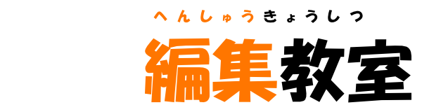
初級第2回 テキストを変えてみよう
しょきゅうだい
かい
か

Slide 2
目次
もくじ
どうがそざい かくにん
どうが
かんせいどうが かくにん
動画素材の確認
動画を編集しよう！
完成動画を確認する
へんしゅう

Slide 3

動画素材の確認
どうがそざい かくにん

Slide 4

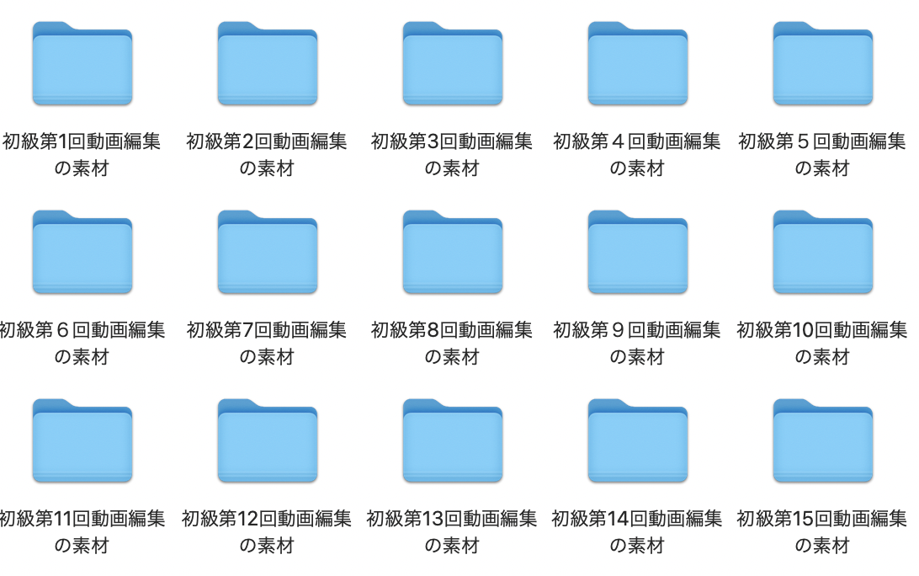
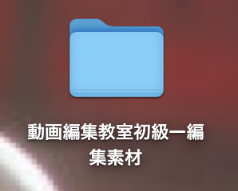
動画素材の確認
どうがそざい
かくにん
デスクトップにある
「動画編集教室初級-編集素材フォルダ」の中の
「初級第2回動画編集の素材」をクリックしよう！
どうがへんしゅうきょうしつしょきゅうへんしゅうそざい
なか
しょきゅうだい
かいどうがへんしゅう
そざい
クリック
クリック
【デスクトップ】

Slide 5

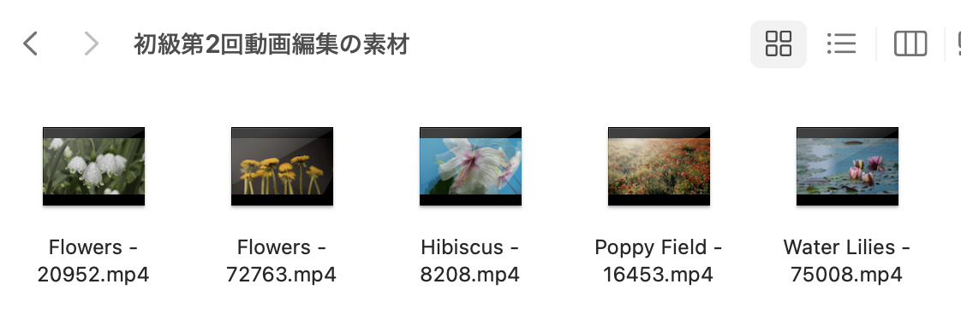
動画素材の確認
どうがそざい
かくにん
まず、今回編集で使用する動画の素材の確認をします。
こんかいへんしゅう
しよう
どうが
そざい
かくにん
フォルダの中に画像の5つの動画が
あればOKです。
ない場合は先生に相談してね。
なか
がぞう
どうが
ばあい
せんせい
そうだん

Slide 6
動画を編集しよう！
どうが
へんしゅう

Slide 7

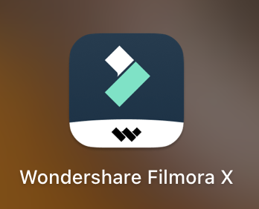
Filmoraを立ち上げよう
フィモーラ
た
あ
早速動画編集を始めよう！
さっそくどうがへんしゅう
はじ
Filmoraを立ち上げます。
パソコンの「Wondershare Filmora X」の
アイコンをダブルクリックしましょう。
フィモーラ
た
あ

Slide 8
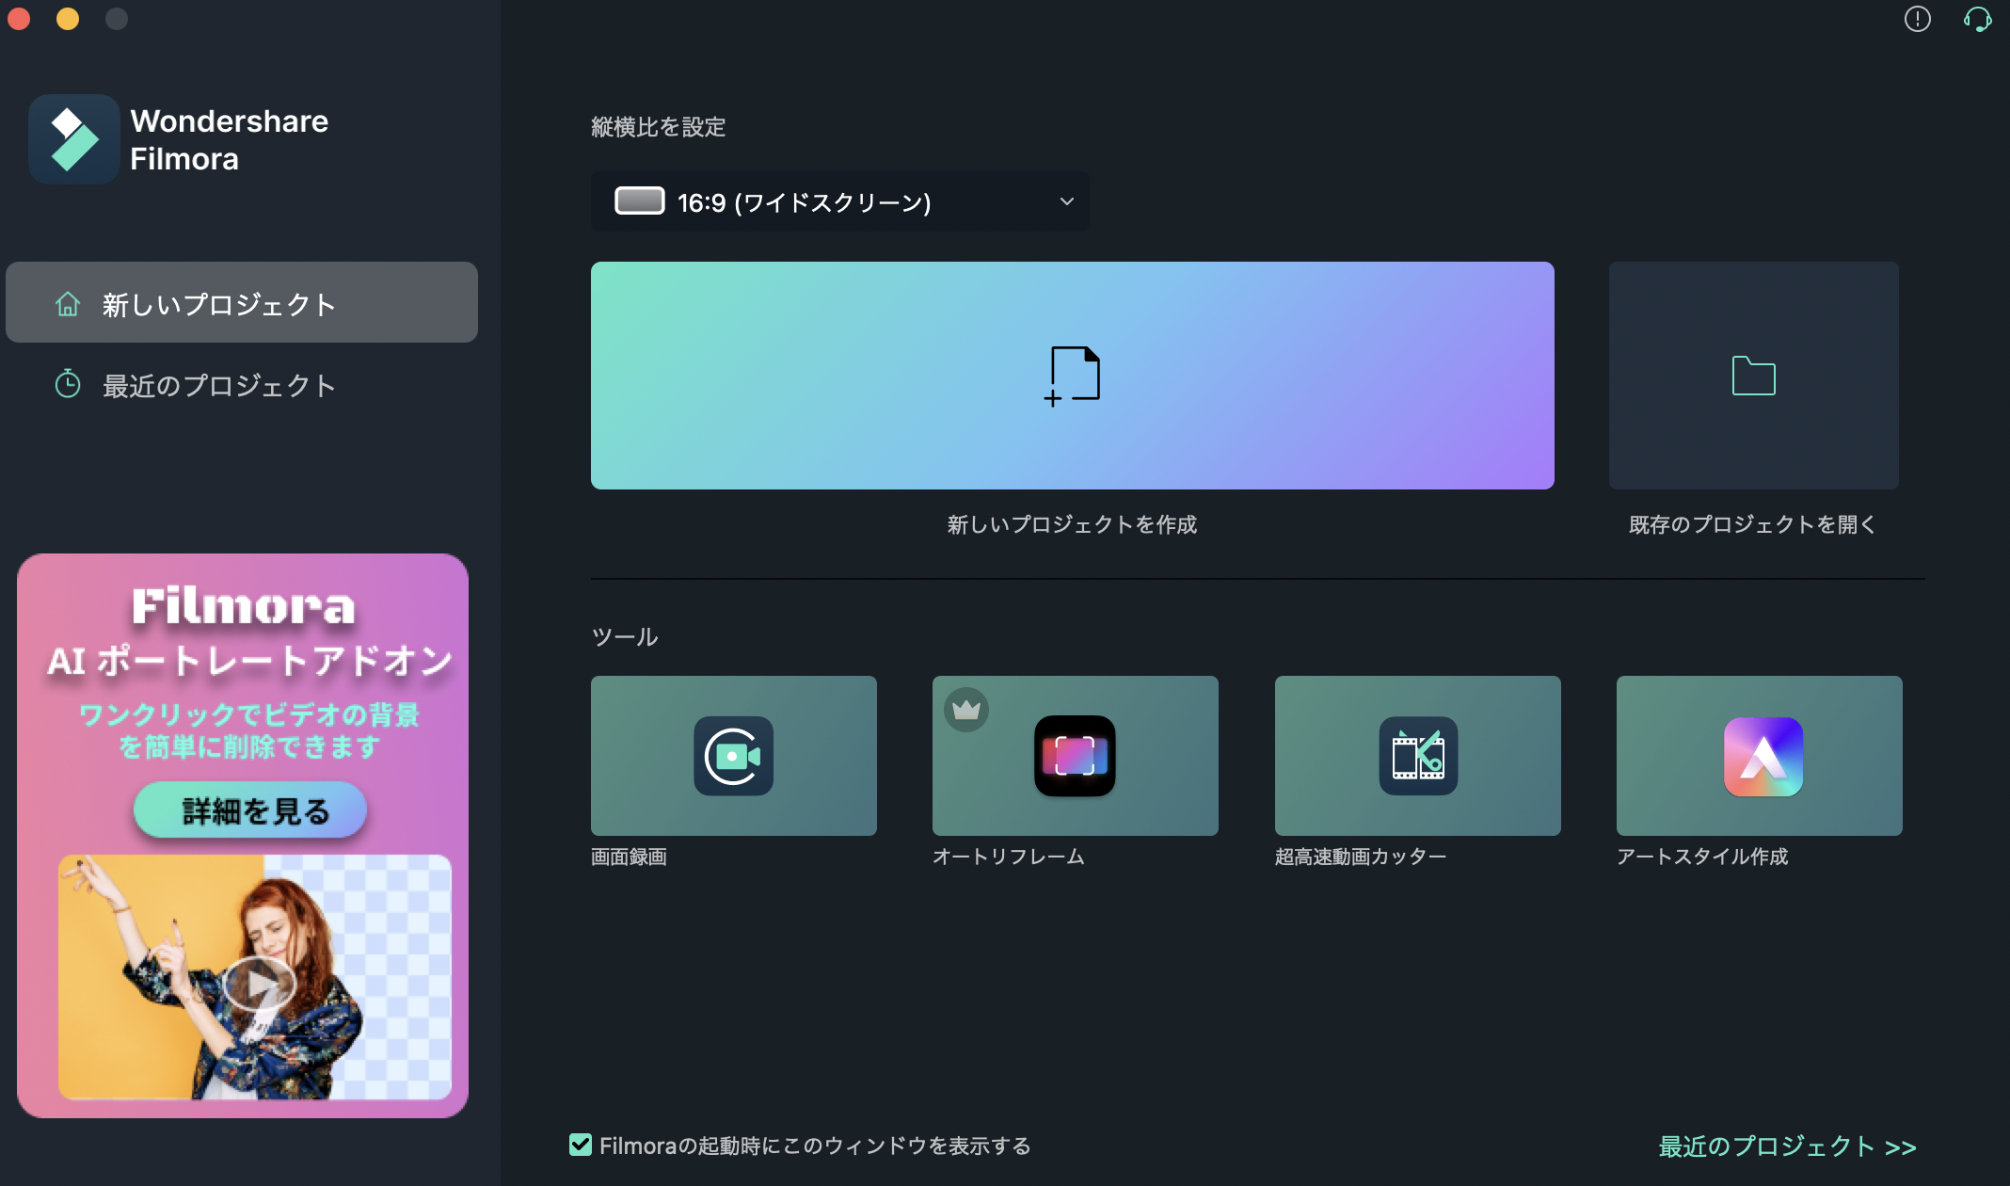
Filmoraを立ち上げよう
フィモーラ
た
あ
「新しいプロジェクトを作成」をクリックします。
あたら
さくせい

Slide 9
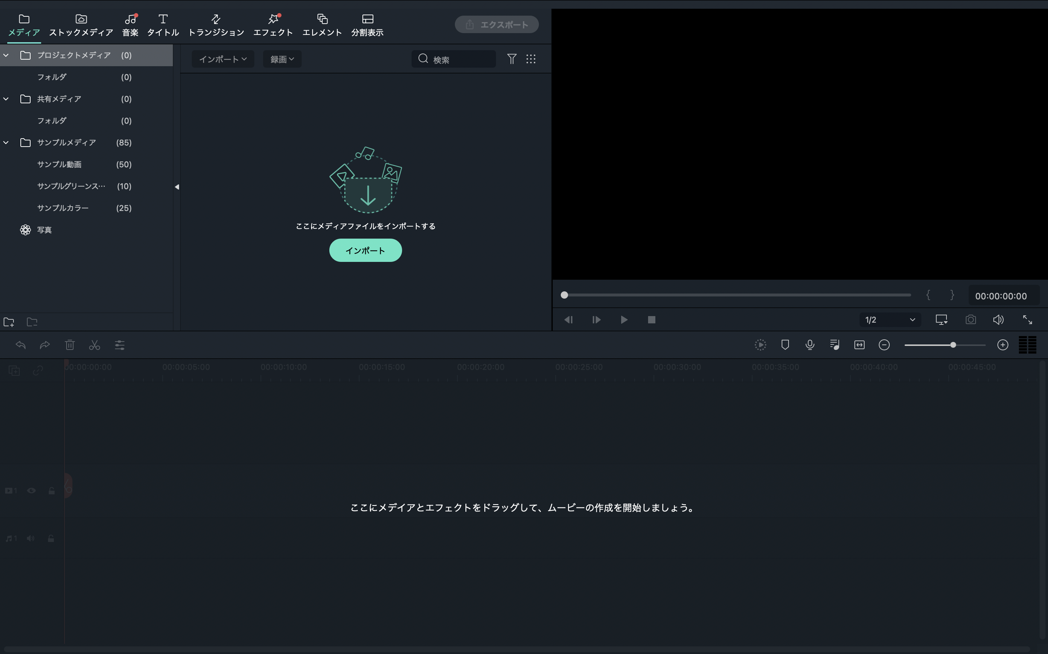
メディアの「インポート」をクリックします。

Slide 10
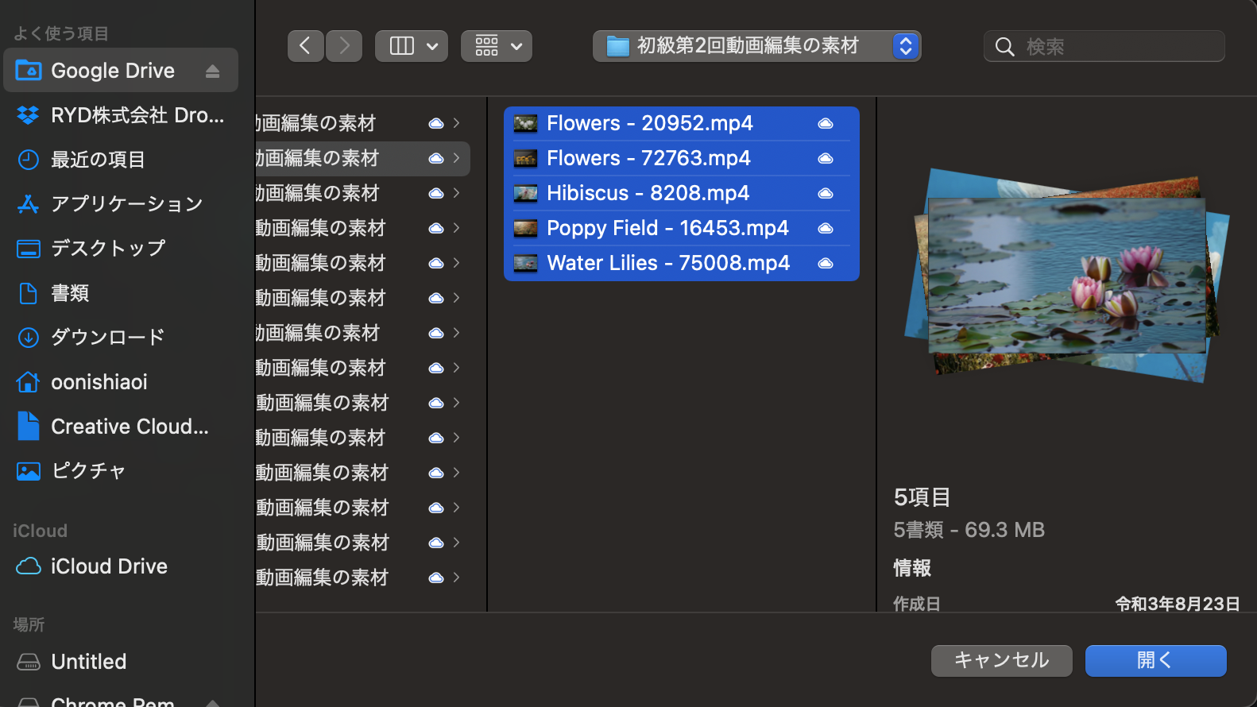
素材をどこからインポートするかを選ぶ画面になります。
「初級第2回動画編集の素材」に入っている5つの素材を
全て選択して「開く」をクリックします。
そざい
えら
がめん
しょきゅうだい
かいどうがへんしゅう
そざい
はい
そざい
すべ
せんたく
ひら
キーボードの「Shift」を押しながら
動画をクリックするとまとめて選択できるよ！
お
どうが
せんたく

Slide 11
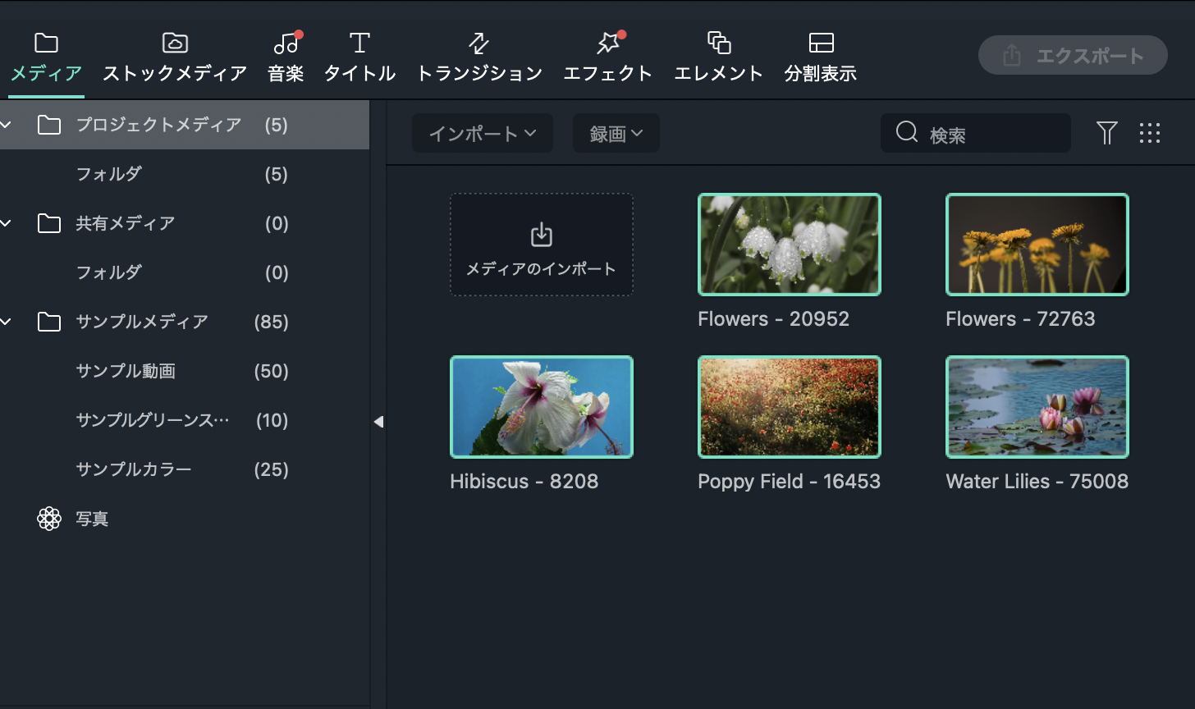
自分のパソコンに入っている動画を編集する際は、
まず動画素材をFilmoraの中にインポートする必要があります。
じぶん
はい
どうが
へんしゅう
さい
どうがそざい
フィモーラ
なか
ひつよう
メディアの中に選択した5つの素材が入ったね！
なか
せんたく
そざい
はい

Slide 12
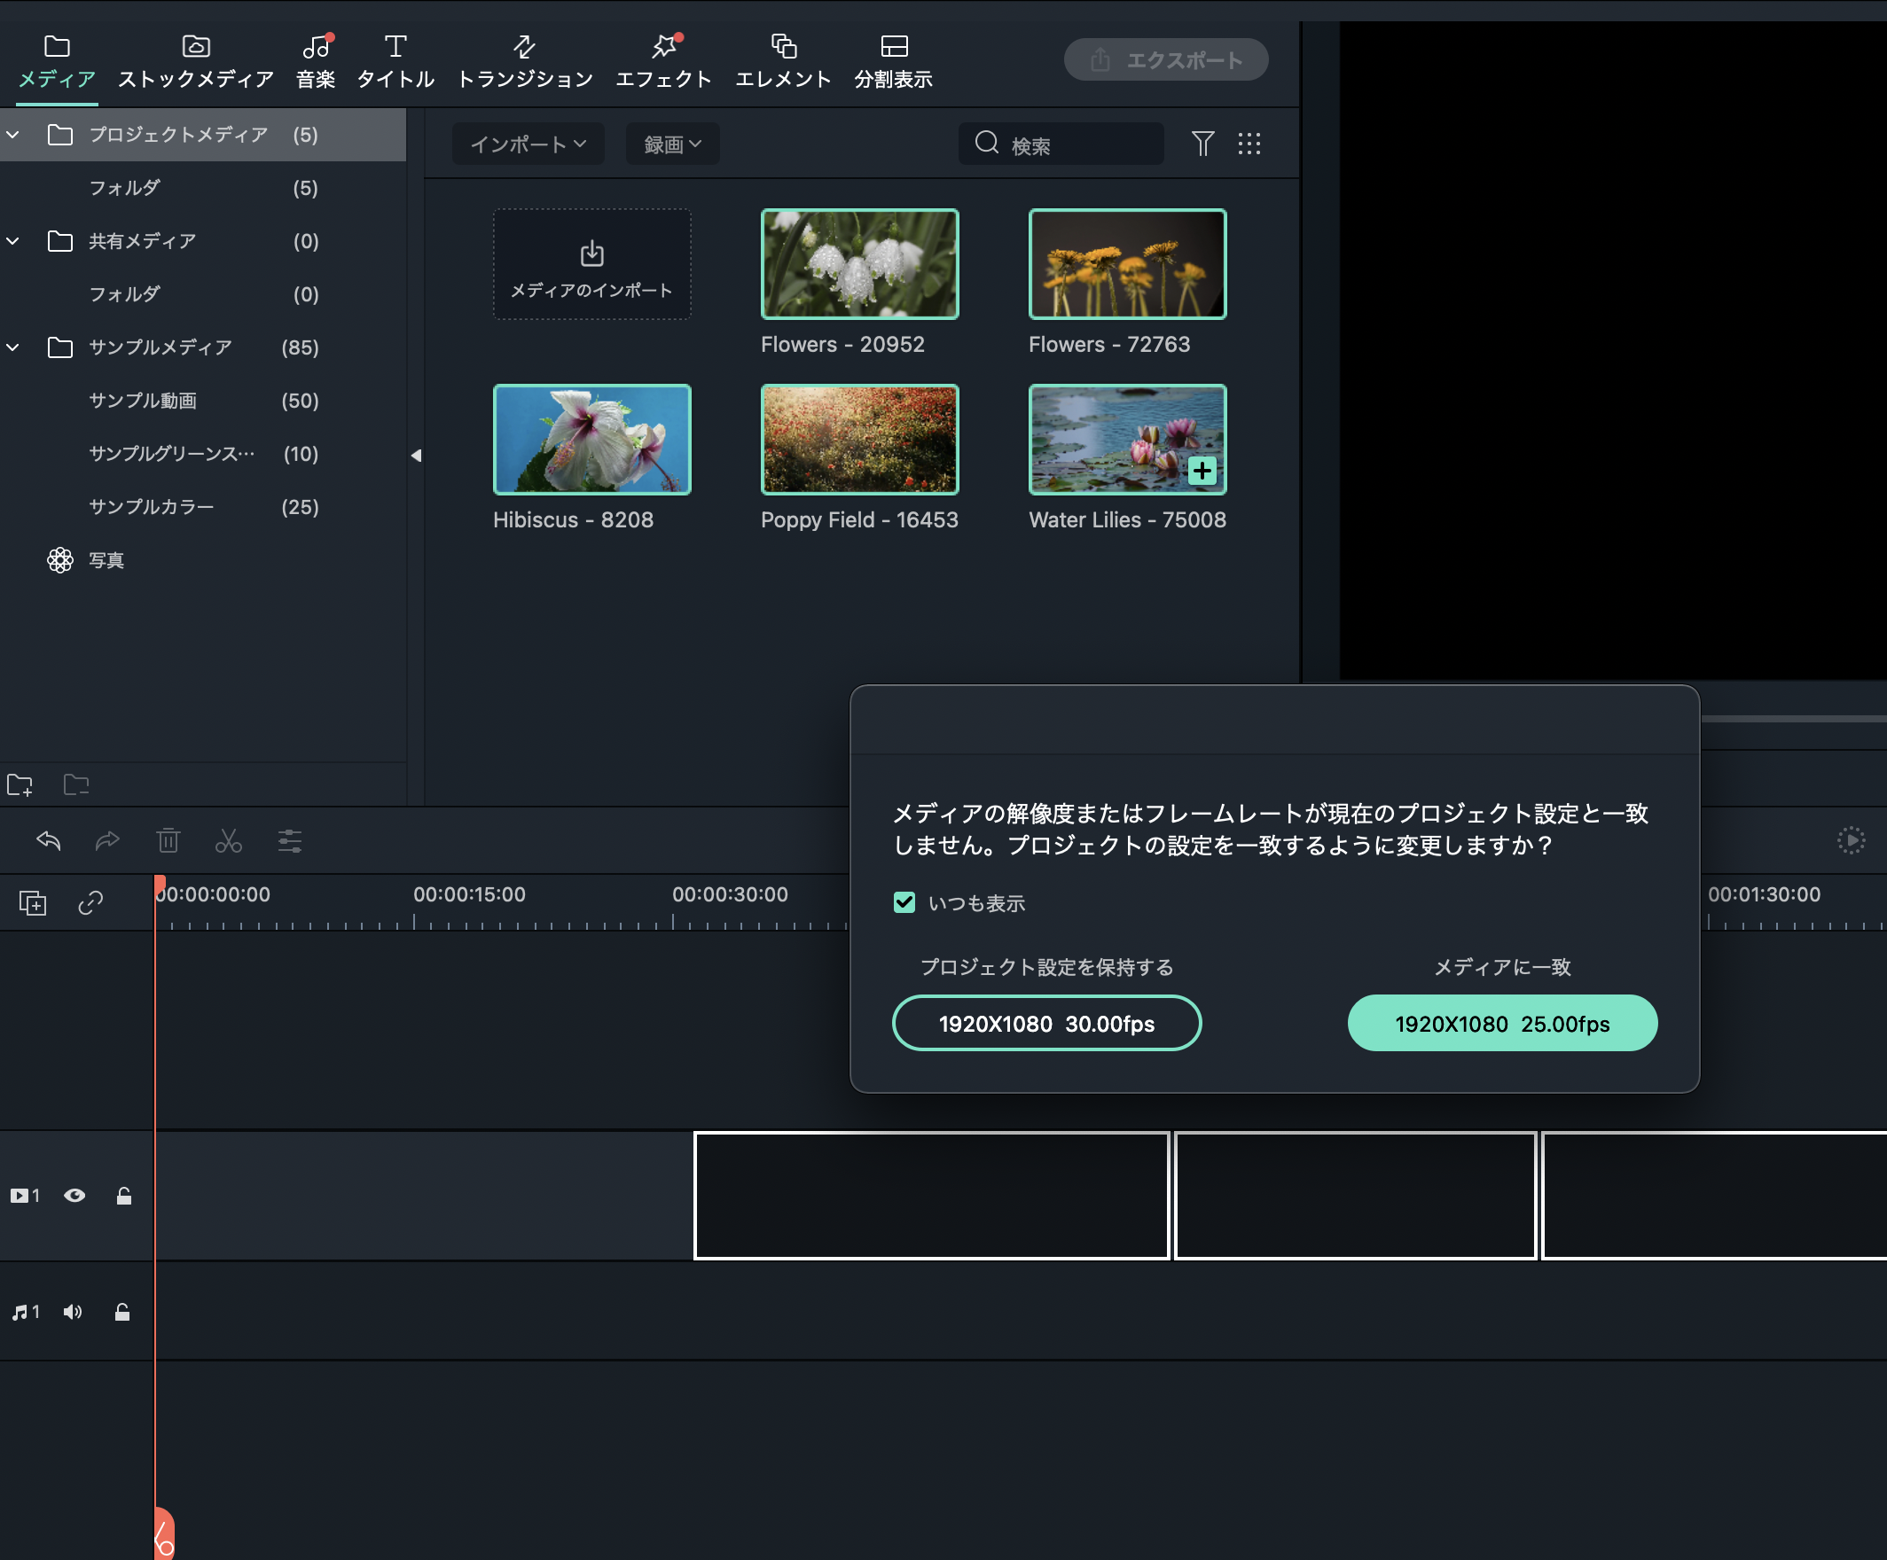
5つの素材を全て選択してタイムラインにのせます。
画像のような表示が出ることがありますが、
「メディアに一致」の方をクリックしましょう。
そざい
すべ
せんたく
がぞう
ひょうじ
で
いっち
ほう
いっち
せんたく
メディアに一致を選択

Slide 13
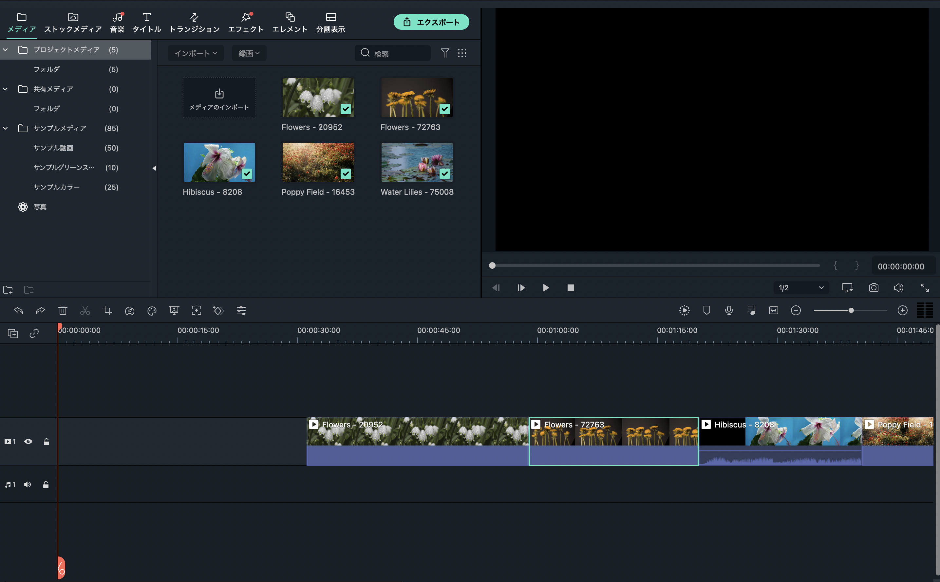
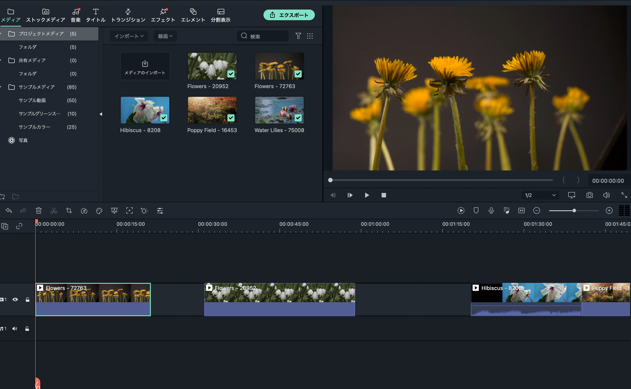
タイムラインに素材が入ったら、
「Flowers-72763」をタイムラインの前の方まで移動させます。
そざい
はい
まえ
ほう
いどう
クリック
まずはこの動画素材を
編集していくよ。
どうがそざい
へんしゅう

Slide 14
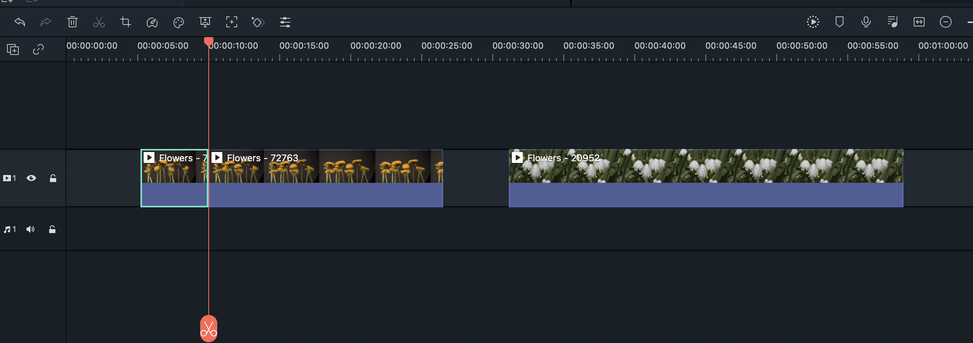
動画が始まった最初の5秒ほどのところで
動画をカットします。
どうが
はじ
さいしょ
びょう
どうが
カットすると動画素材が
二つに分かれるよ。
どうがそざい
ふた
わ
カット
メモリを見るとカットしやすいよ！
み

Slide 15
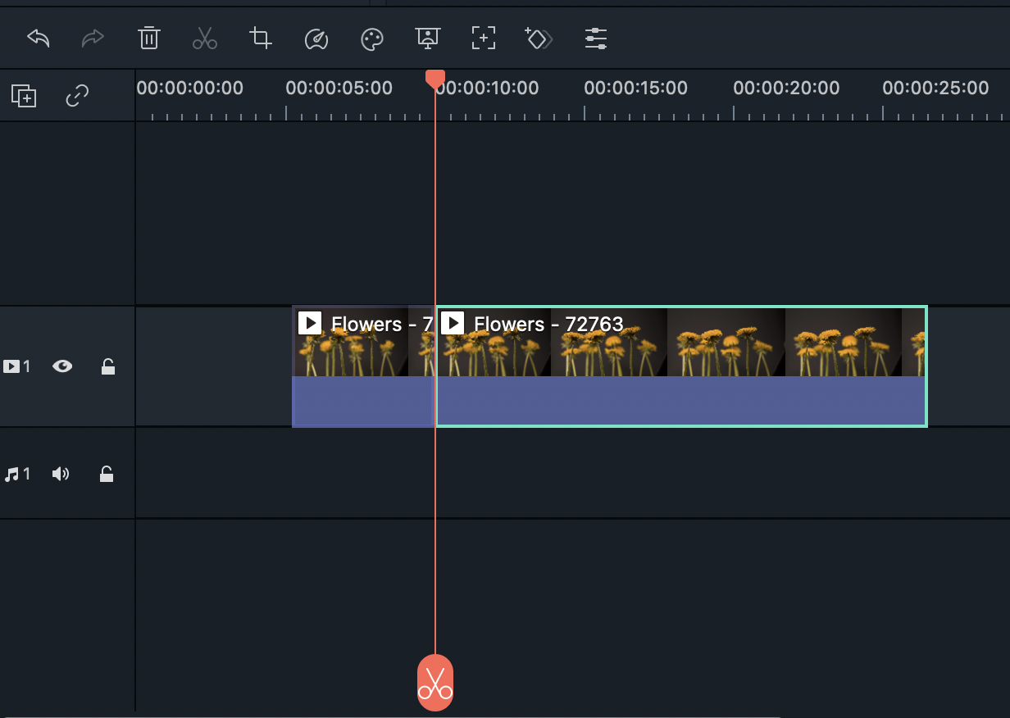
カットした後ろの素材は必要ないので削除しましょう。
うし
そざい
ひつよう
さくじょ
そざい
さくじょ
ほうほう
素材を削除する方法は
覚えているかな？
おぼ
さくじょ
削除

Slide 16

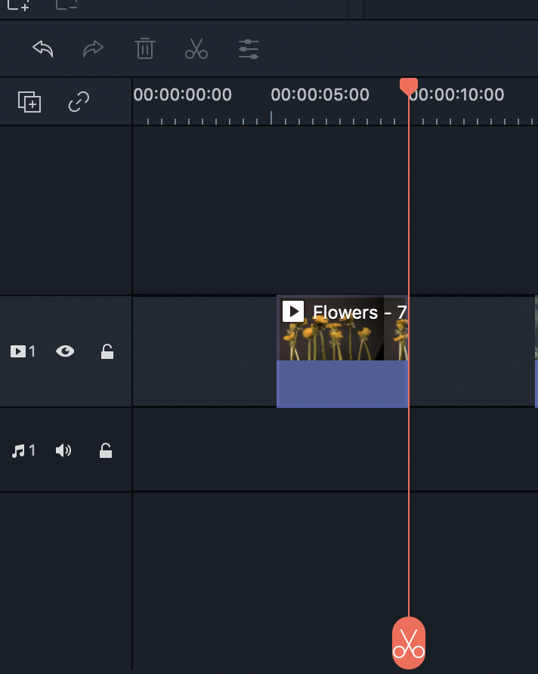
素材をクリックし、左上の のマークを押すと削除できるんだったね！
そざい
ひだりうえ
お
さくじょ
クリック

Slide 17
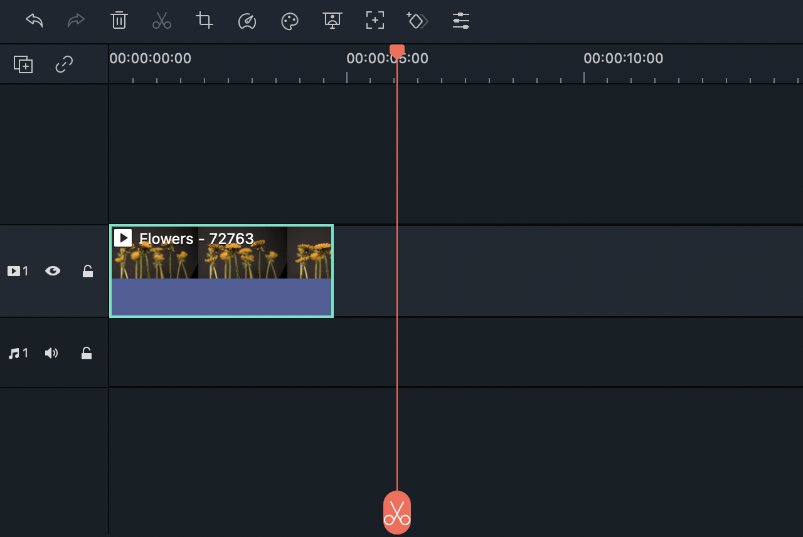
「Flowers-72763」をタイムラインの一番左まで移動させます。
いちばんひだり
いどう
0秒から動画が始まるように、
一番左に動画をずらすよ。
びょう
どうが
はじ
いちばんひだり
どうが

Slide 18
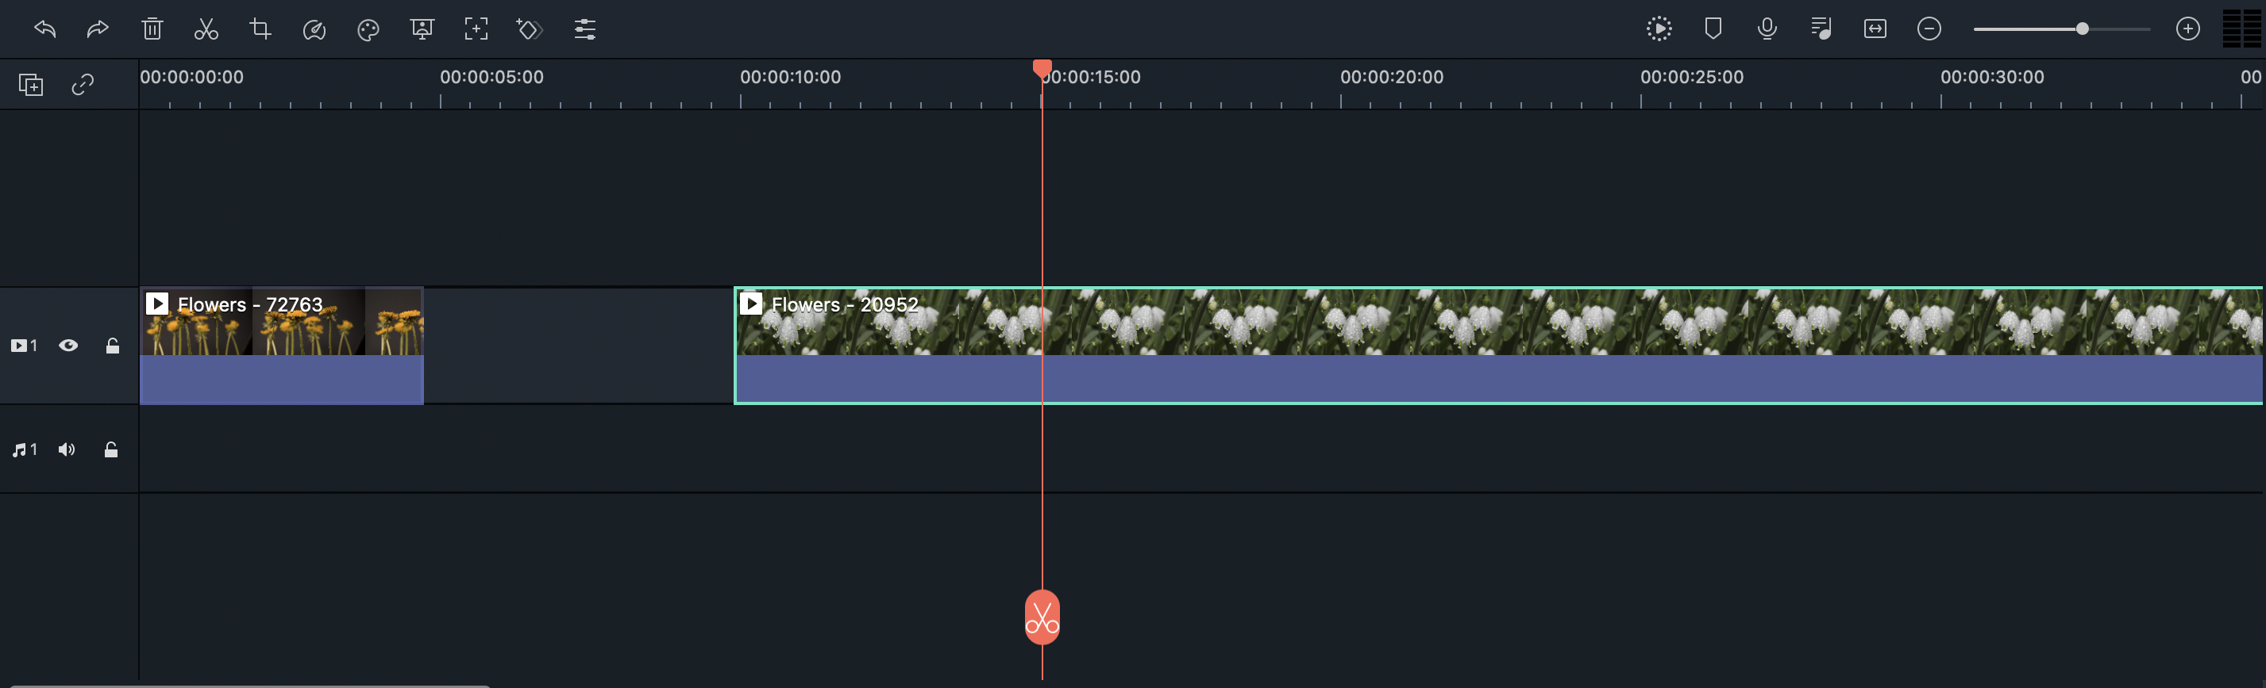
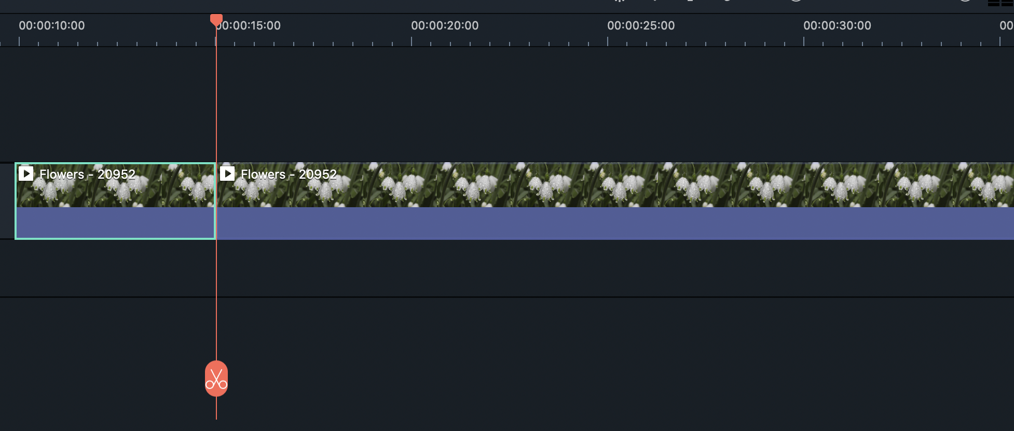
他の素材も同様に必要な部分だけをカットしていきます。
「Flower-20952」も左にスライドさせて、
動画が始まった最初の5秒ほどのところでカットします。
ほか
そざい
どうよう
ひつよう
ぶぶん
ひだり
どうが
はじ
さいしょ
びょう
さくじょ
カット
削除
さっきと同じようにカットした後ろの素材は
削除しておこう！
おな
うし
そざい
さくじょ

Slide 19
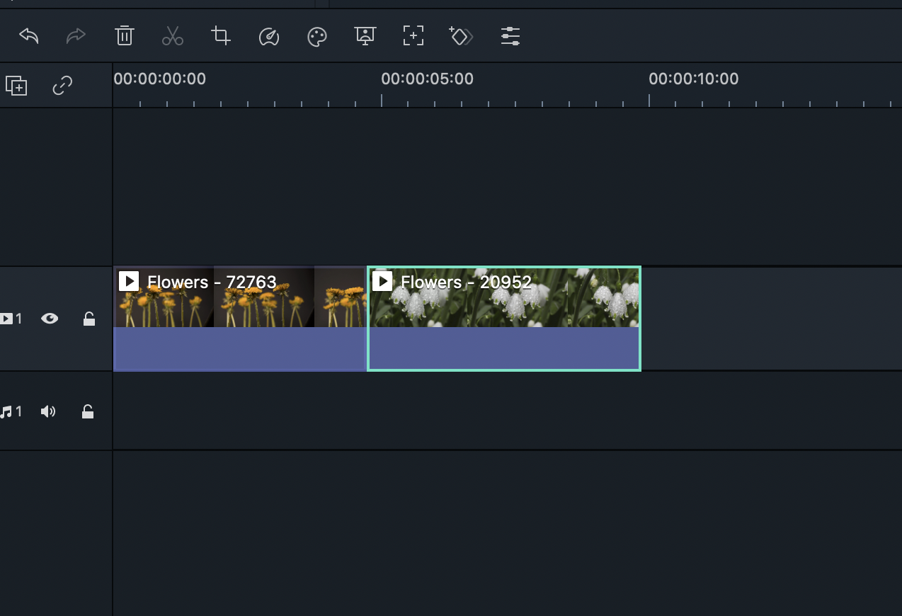
「Flower-20952」もタイムラインの左側に移動させます。
一つ目の素材とピッタリくっつくように移動させておきましょう。
ひだりがわ
いどう
ひと
め
そざい
いどう
これで一つ目の映像が終わったら
すぐに二つ目の映像が始まるようになったよ！
ひと
め
えいぞう
お
ふた
め
えいぞう
はじ

Slide 20
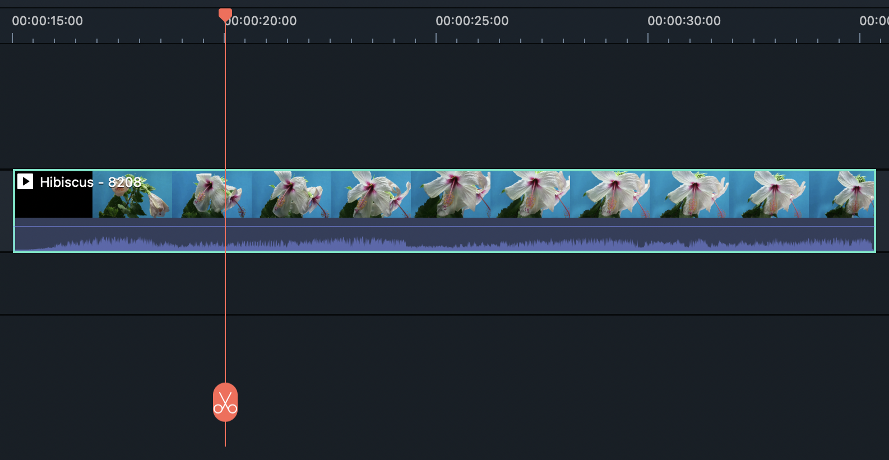
「Hibscus-8208」も左に移動させて、
動画の最初の5秒だけを使います。
ひだり
いどう
どうが
さいしょ
びょう
つか
さくじょ
カット&削除
右側のデータだけ削除しよう！
みぎがわ
さくじょ

Slide 21
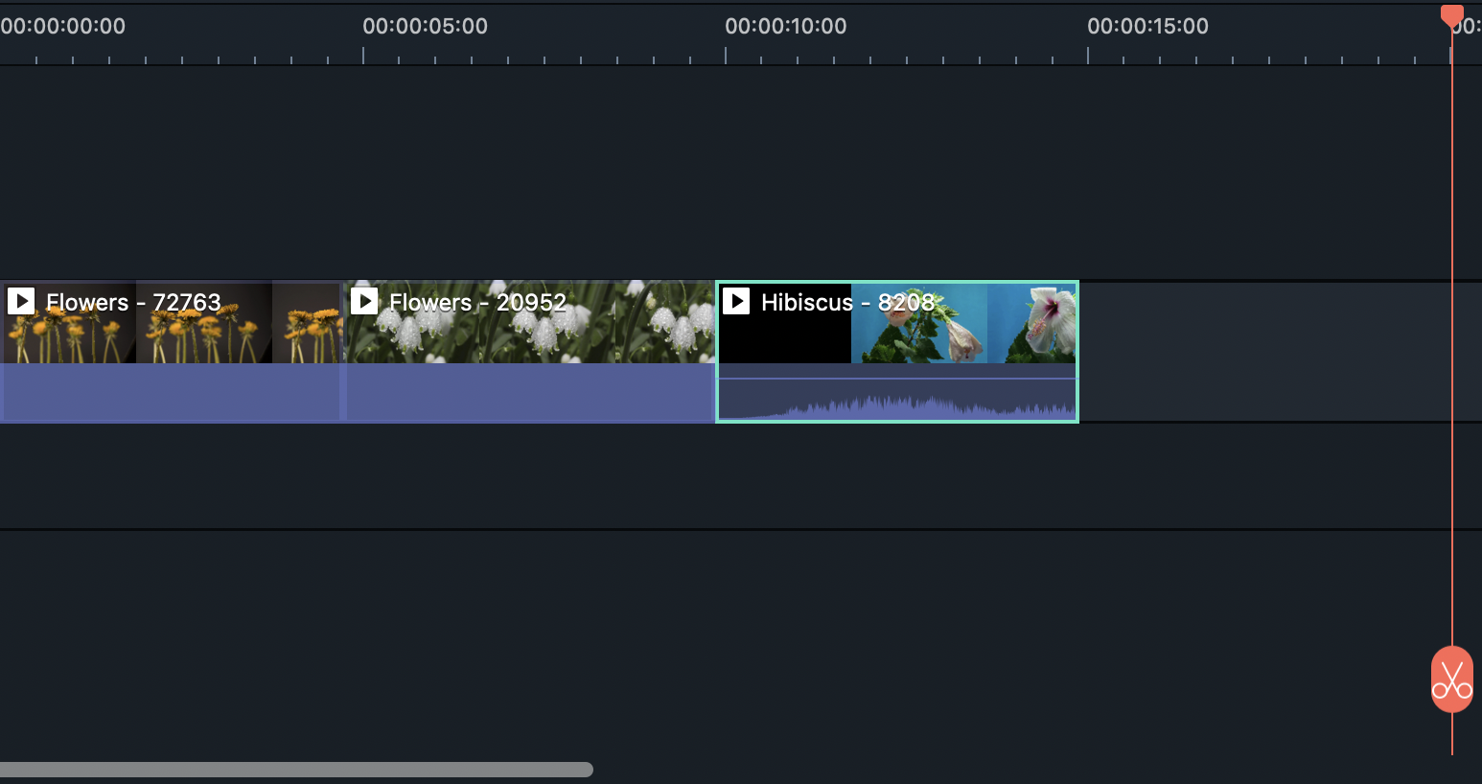
「Hibscus-8208」もカットが完了したら、
二つ目の素材とピッタリくっつくように移動させます。
かんりょう
ふた
め
そざい
いどう

Slide 22
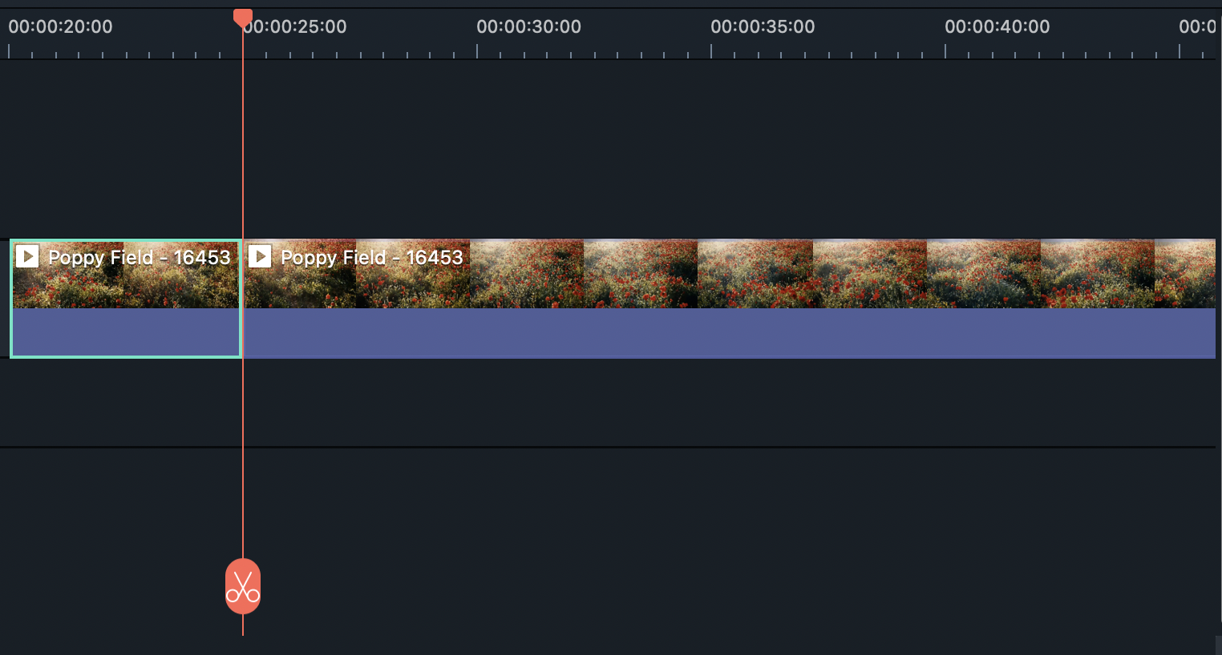
「Poppy Field-16453」も左に移動させて、
動画の最初の5秒だけを使います。
ひだり
いどう
どうが
さいしょ
びょう
つか
さくじょ
カット&削除
さっきと同じようにカットした後ろの素材は
削除しておこう！
おな
うし
そざい
さくじょ

Slide 23
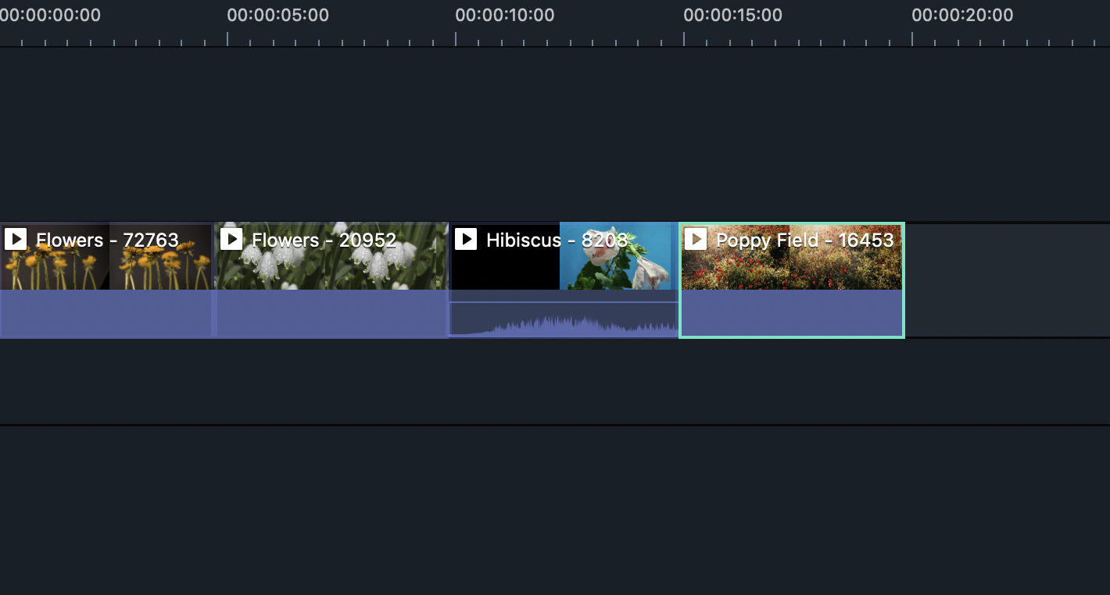
「Poppy Field-16453」もカットが完了したら、
三つ目の素材とピッタリくっつくように移動させます。
かんりょう
みっ
め
そざい
いどう

Slide 24
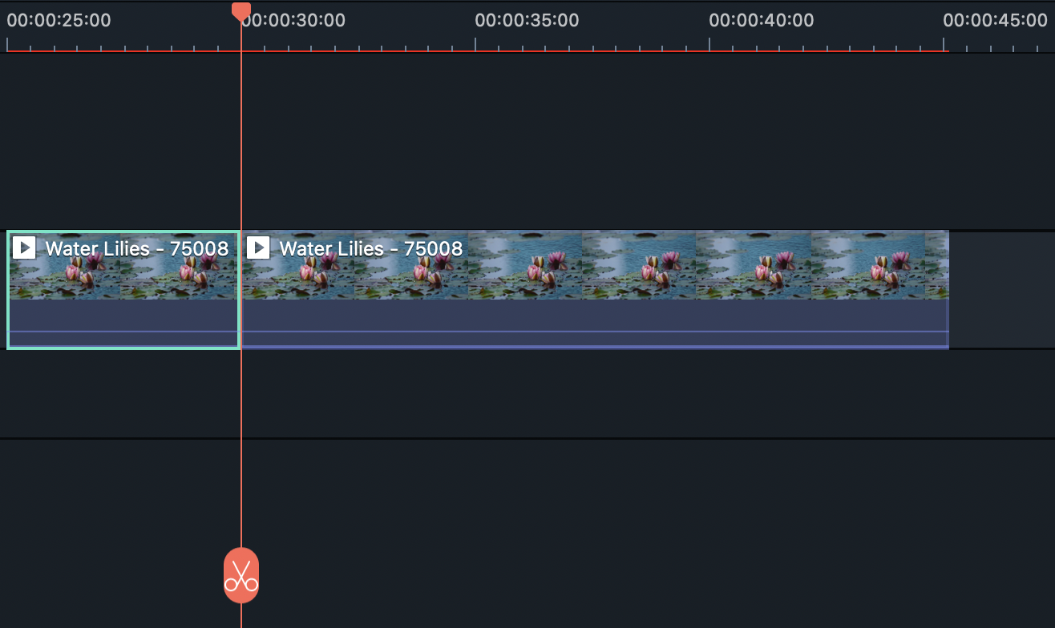
最後の素材も必要な部分だけをカットしていきます。
「Water Lilies-75008」も左に移動させて、
動画の最初の5秒だけを使います。
さいご
そざい
ひつよう
ぶぶん
ひだり
いどう
どうが
さいしょ
びょう
つか
さくじょ
カット&削除
今までと同じようにカットした後ろの素材は
削除しておこう！
いま
おな
うし
そざい
さくじょ

Slide 25
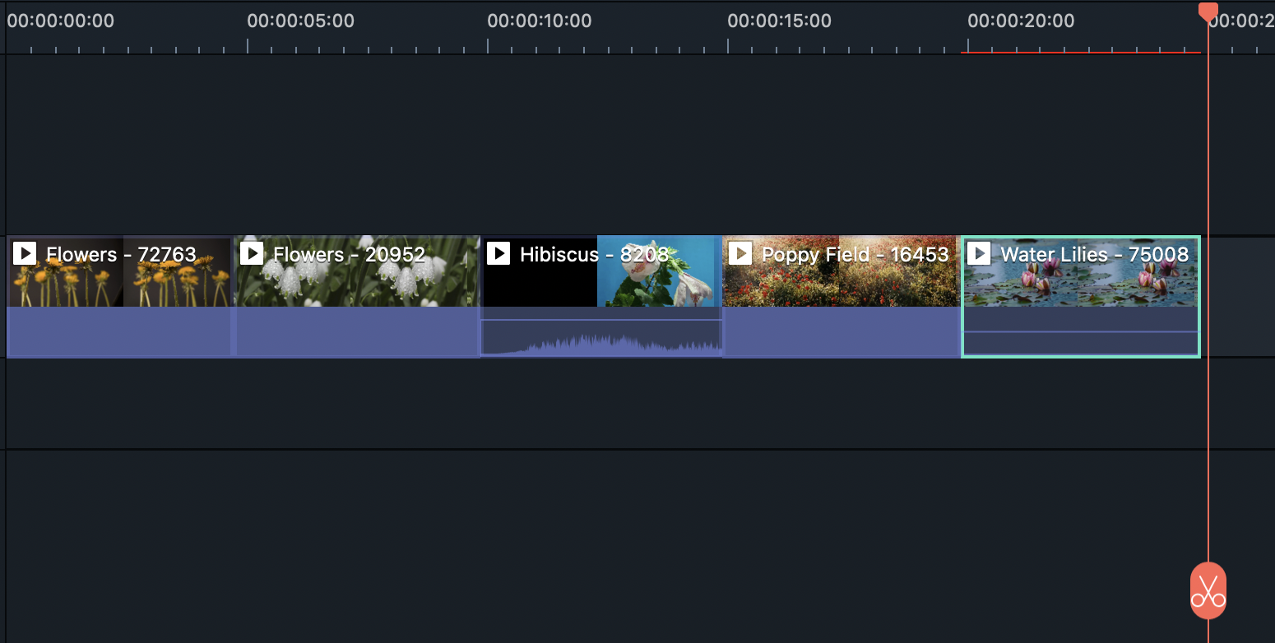
最後の素材も他の素材と同様、
四つ目の素材とピッタリくっつくように移動させます。
さいご
そざい
ほか
そざい
どうよう
よっ
め
そざい
いどう
これで、全ての素材が5秒ずつ
連続して流れる映像が
編集できたね！
すべ
そざい
びょう
れんぞく
なが
えいぞう
へんしゅう

Slide 26
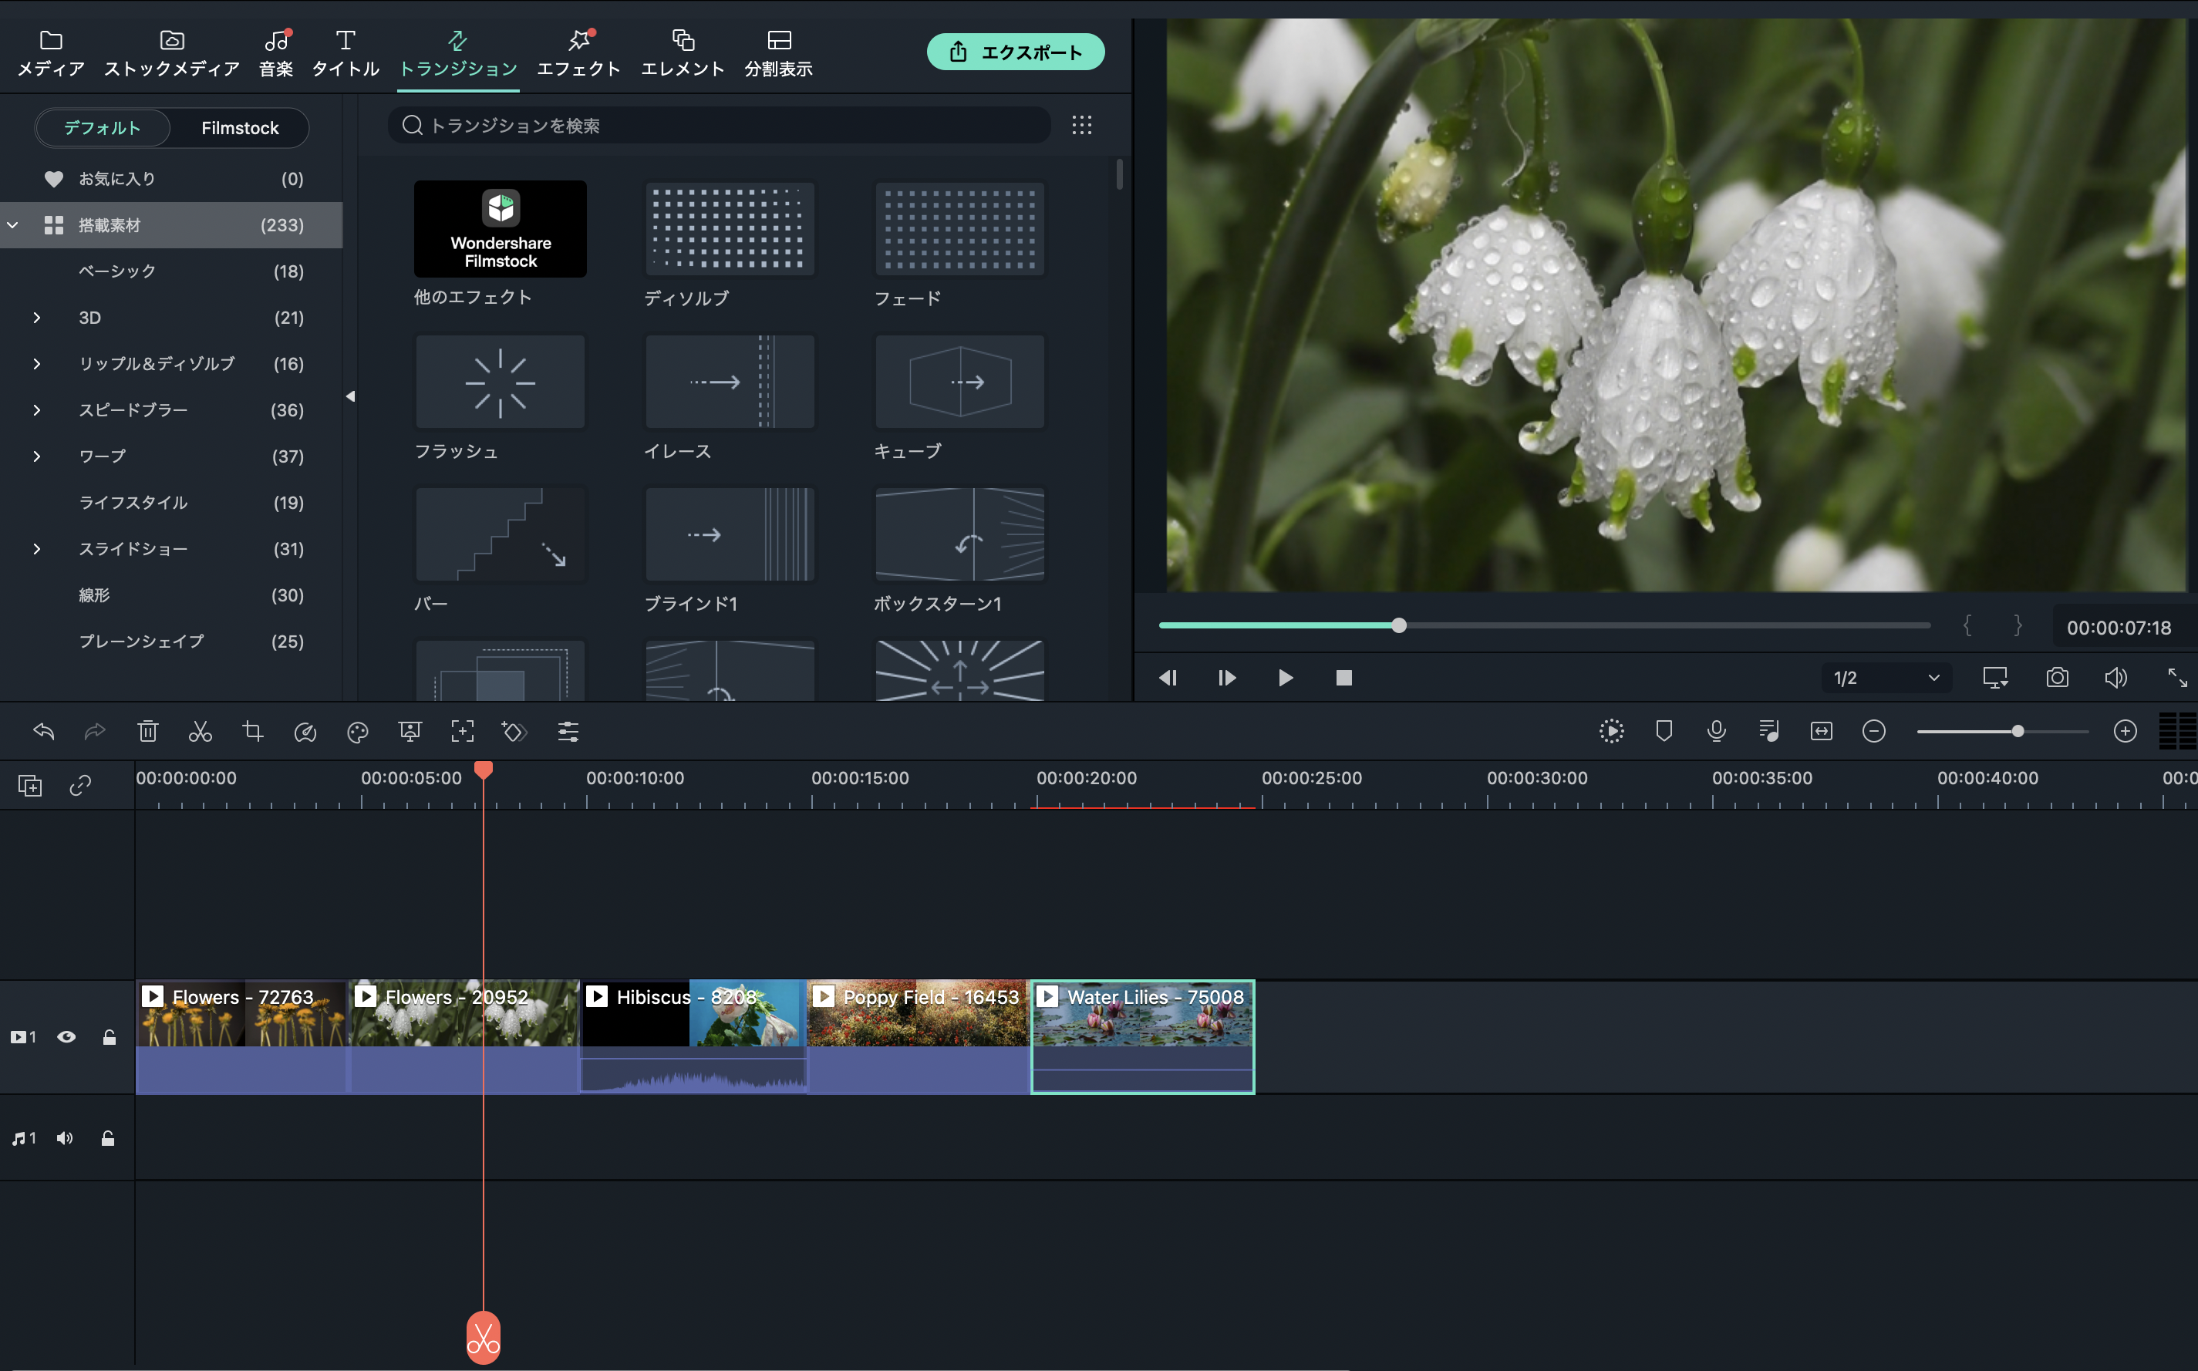
次は、動画の中にトランジションを
入れていくよ！
つぎ
どうが
なか
い
「トランジション」をクリックして「デフォルト」の
「搭載素材」をクリックします。
トランジションの一覧が表示されます。
とうさいそざい
いちらん
ひょうじ
クリック

Slide 27
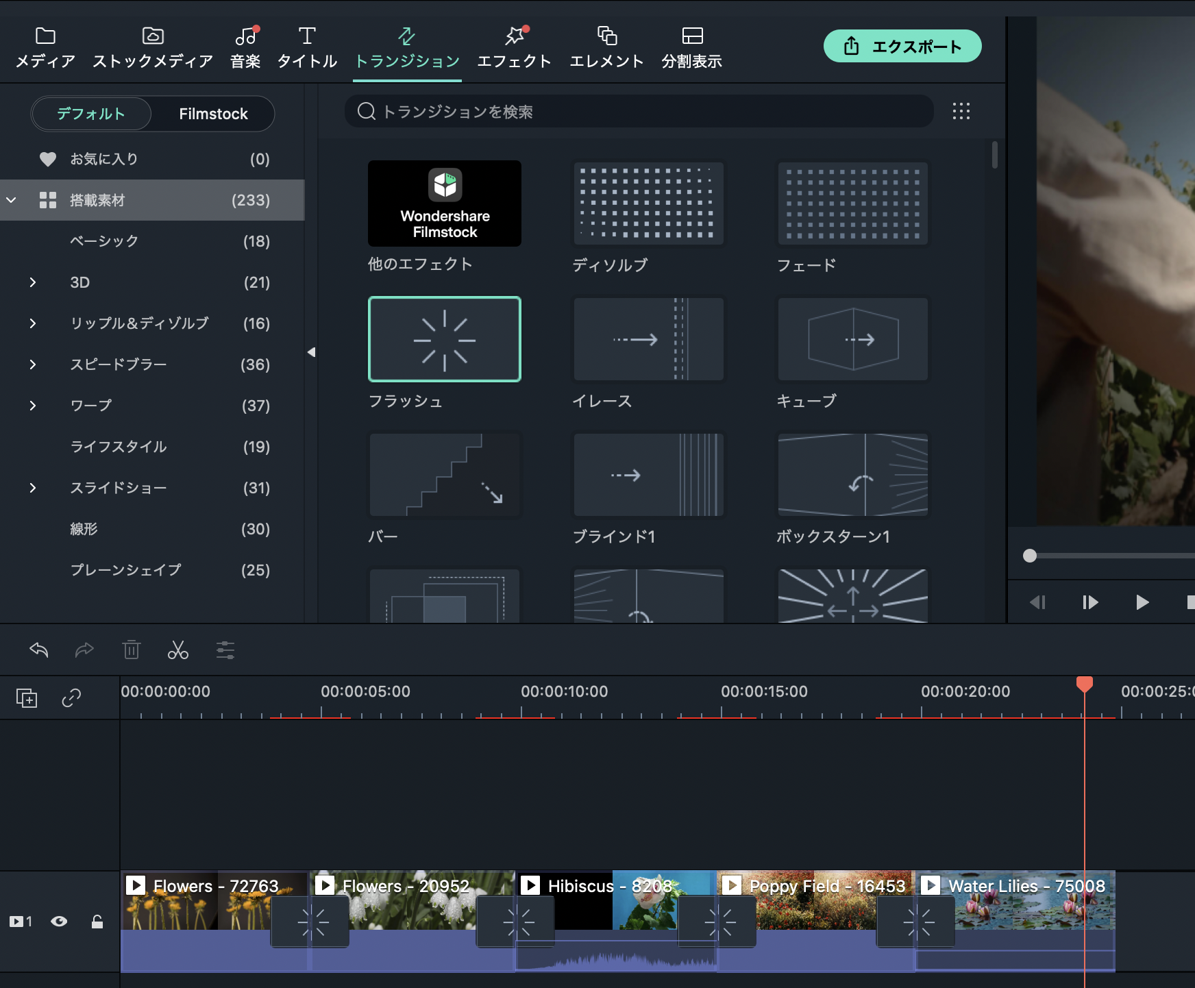
「フラッシュ」を動画素材の間全てにドラッグして入れます。
再生すると、一度画面が白くなってから次の映像に続きます。
どうがそざい
あいだすべ
い
さいせい
いちどがめん
しろ
つぎ
えいぞう
つづ

Slide 28
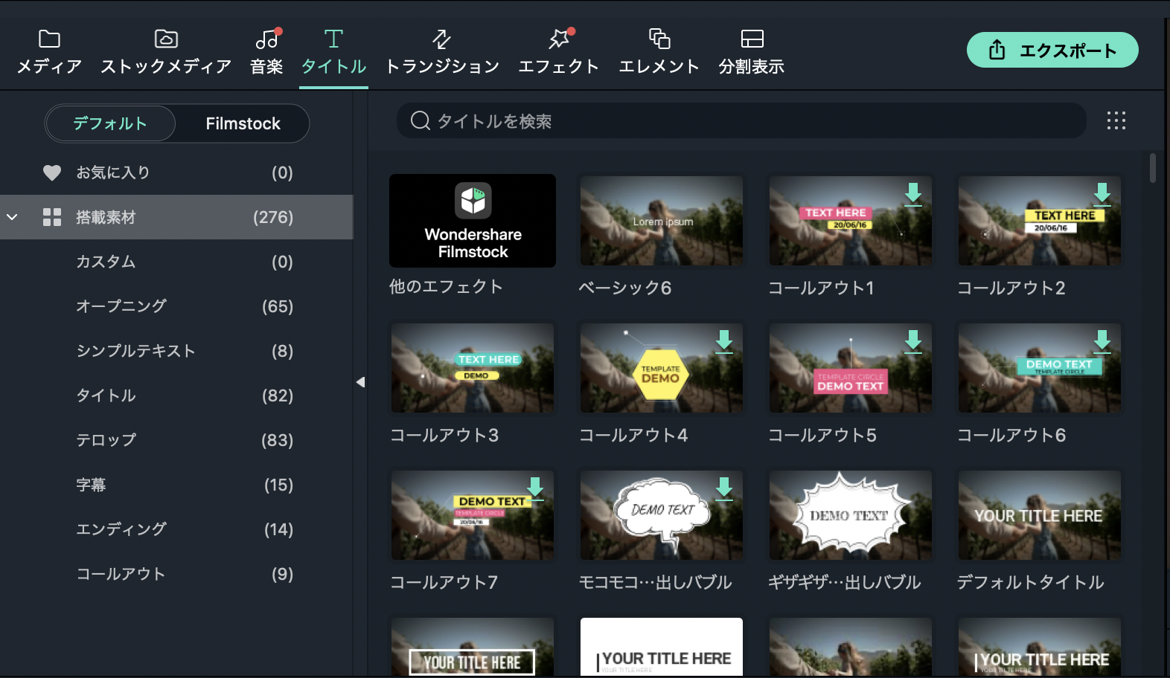
次は動画の中にテキストを入れていくよ。
「タイトル」の「デフォルト」から「搭載素材」をクリックしよう！
つぎ
どうが
なか
い
とうさいそざい
タイトルのテンプレート一覧が表示されます。
いちらん
ひょうじ
クリック

Slide 29
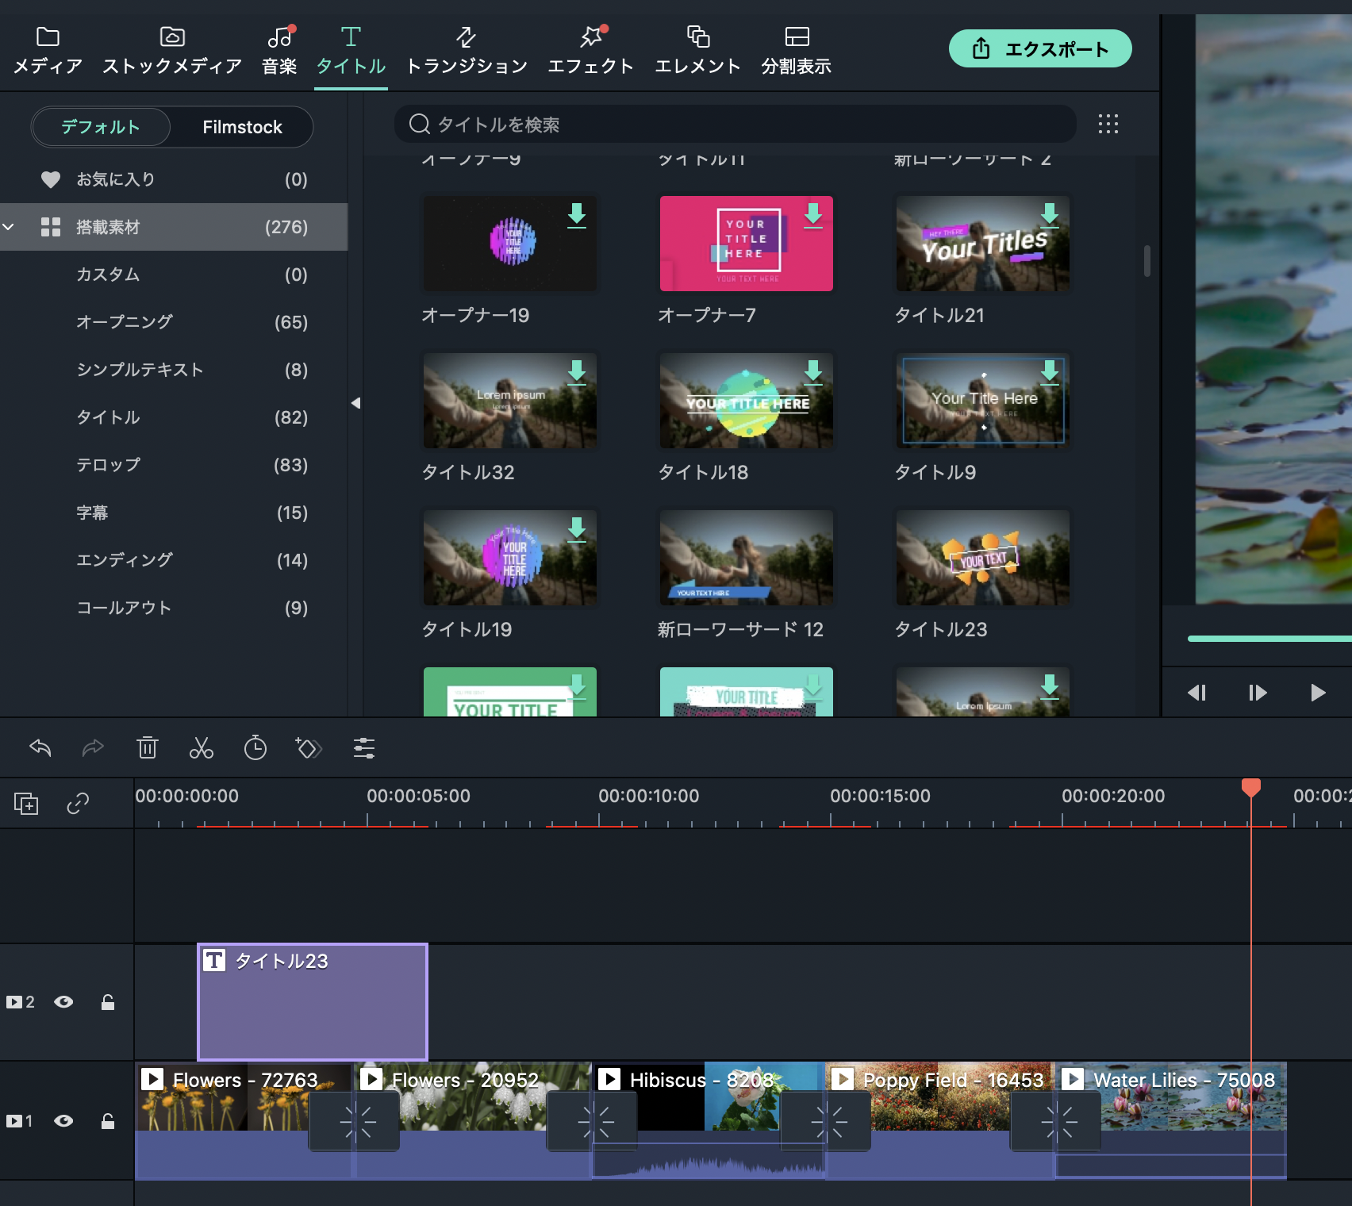
「タイトル23」をタイムラインの
動画素材の上にのせます。
どうがそざい
うえ
見つからなければ
検索バーに
「タイトル23」と入力して
みよう！
み
けんさく
にゅうりょく

Slide 30
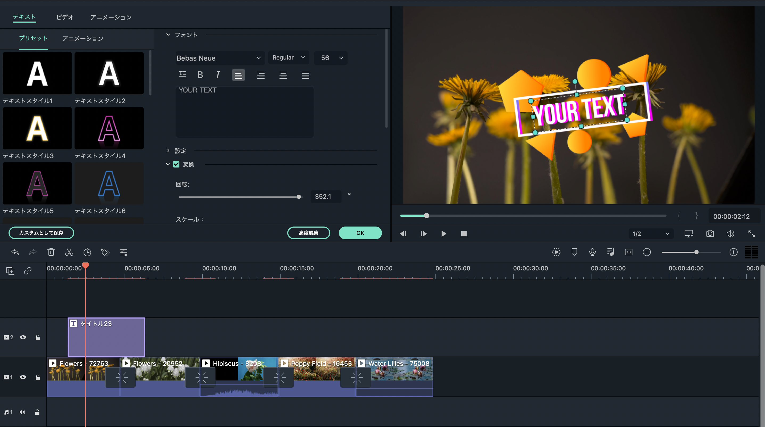
タイムラインに載せたタイトルをダブルクリックすると
画像のような画面が表示されます。
「テキスト」が選択されていることを確認します。
の
がぞう
がめん
ひょうじ
せんたく
かくにん
ダブルクリック

Slide 31
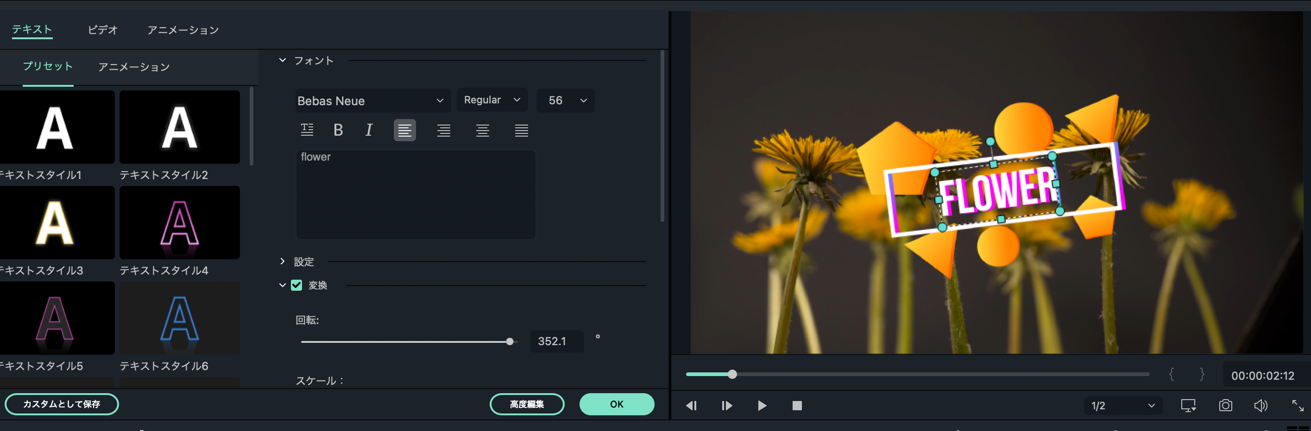
画面の中のテキストをダブルクリックするか、
左側にある赤枠で囲われた部分からテキストを変更します。
テキストを「Flower」に変えます。
がめん
なか
ひだりがわ
あかわく
かこ
ぶぶん
へんこう
か
ダブルクリック

Slide 32

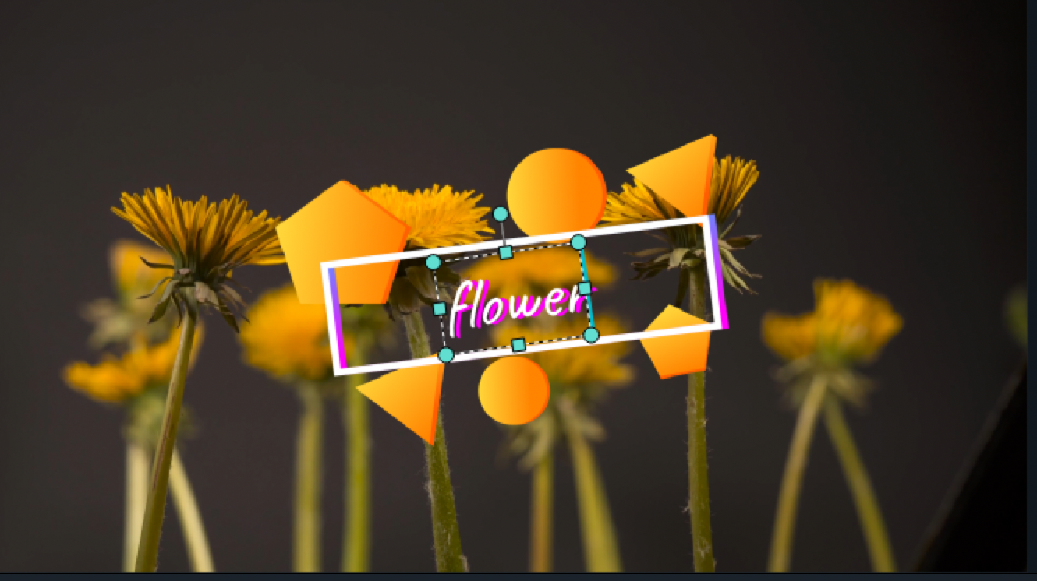
画面上の文字をダブルクリックして
フォントを「Caveat」に変えます。
がめんじょう
もじ
か
ほうほう
おぼ
フォントを変更する方法は
覚えているかな？
へんこう
ほうほう
おぼ

Slide 33
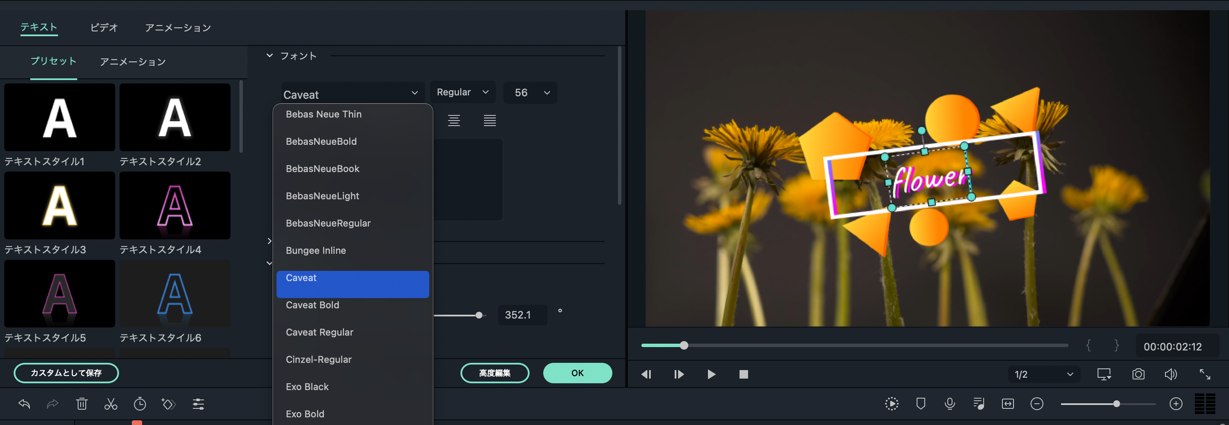

ひだり
あかわくぶぶん
へんこう
左の赤枠部分からフォントを変更します。
クリック
フォントの横の
をクリックして「Canveat」を選ぼう！
よこ
えら

Slide 34
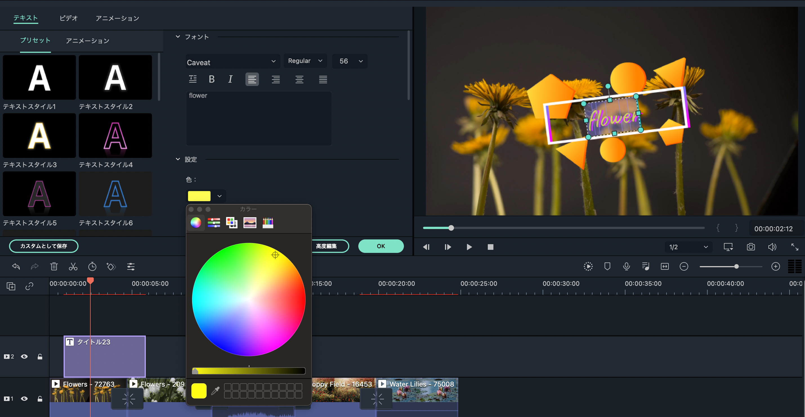
次にテキストを選択した状態で下にある「色」から
テキストの色を変更します。
つぎ
せんたく
じょうたい
した
いろ
いろ
へんこう
画像では、黄色を選んでいるよ。
自分の好きな色に変えてみよう！
がぞう
きいろ
えら
じぶん
す
いろ
か

Slide 35
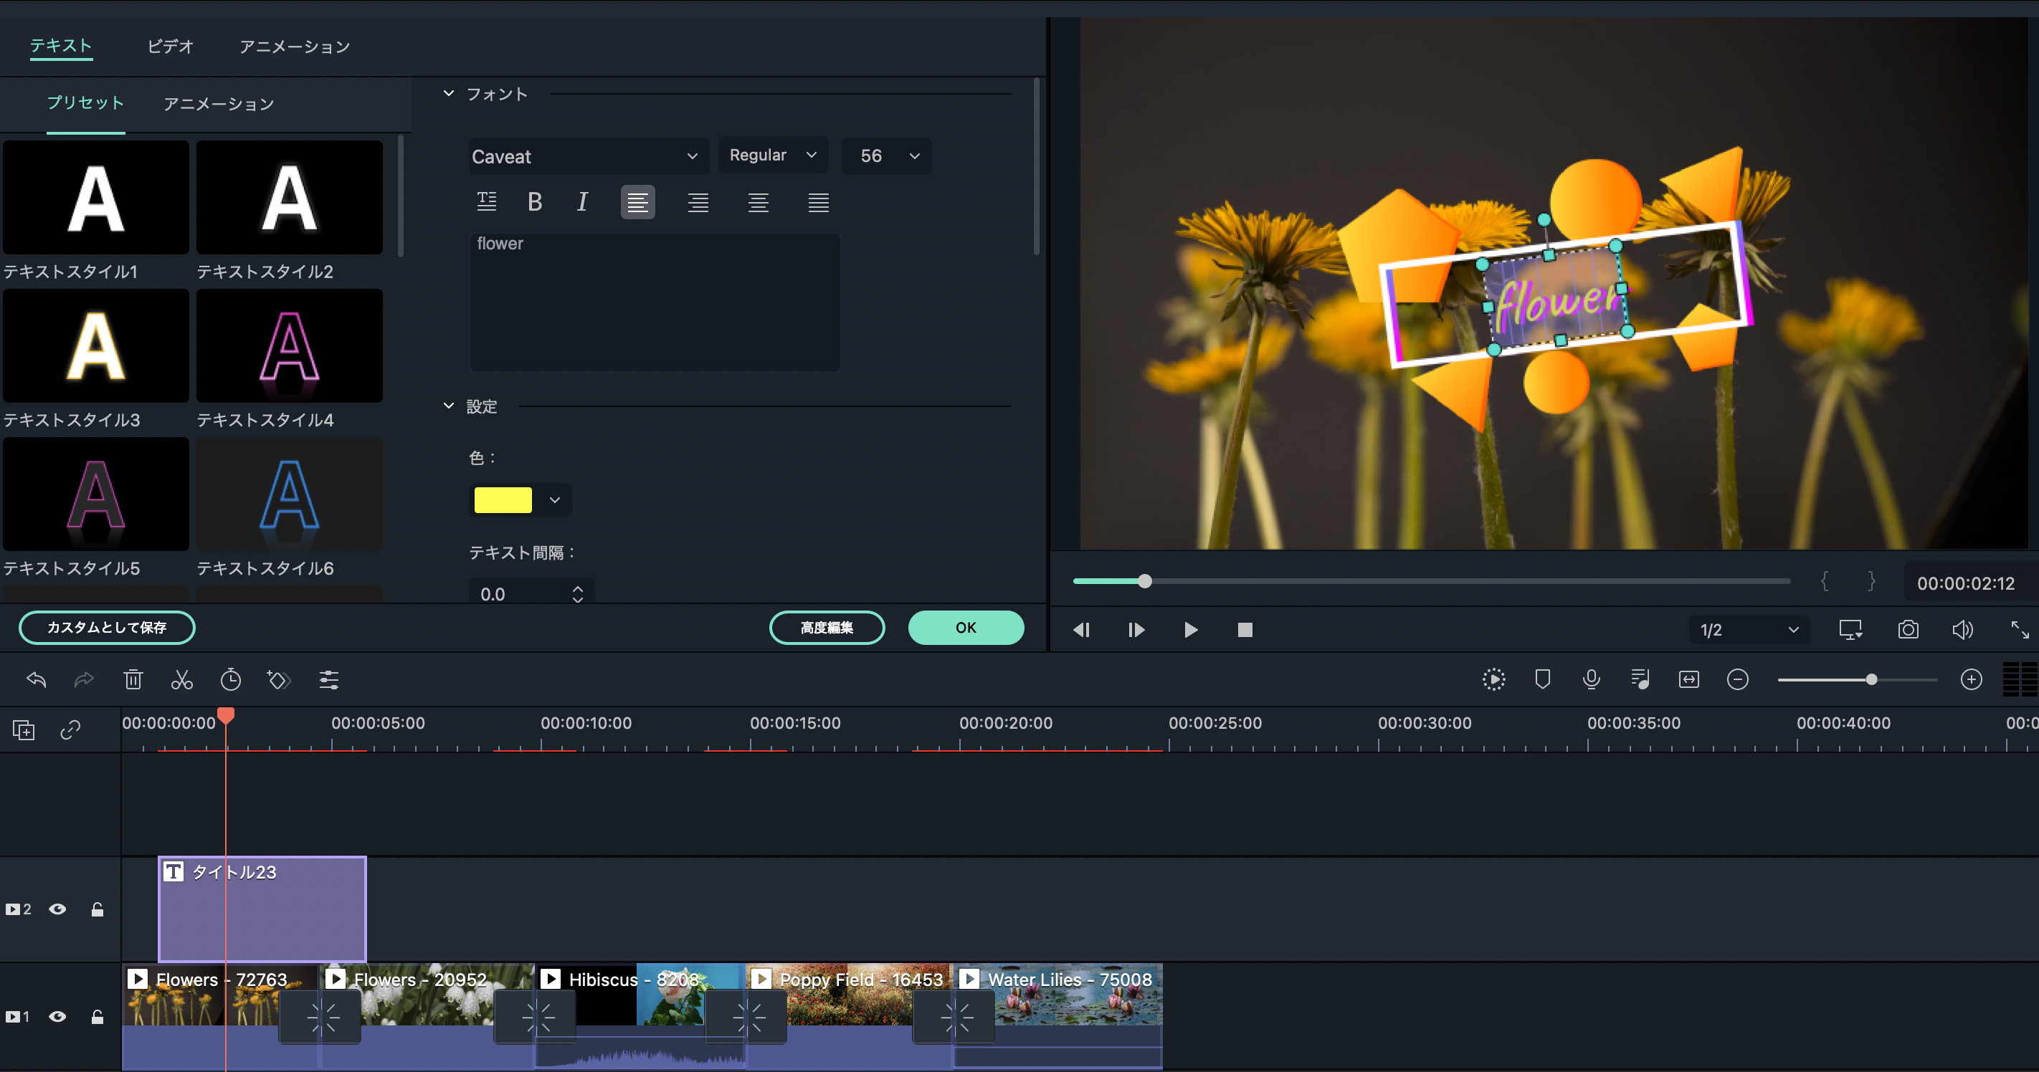
テキストの作成が完了したら「OK」を
クリックしよう。
さくせい
かんりょう
クリック

Slide 36

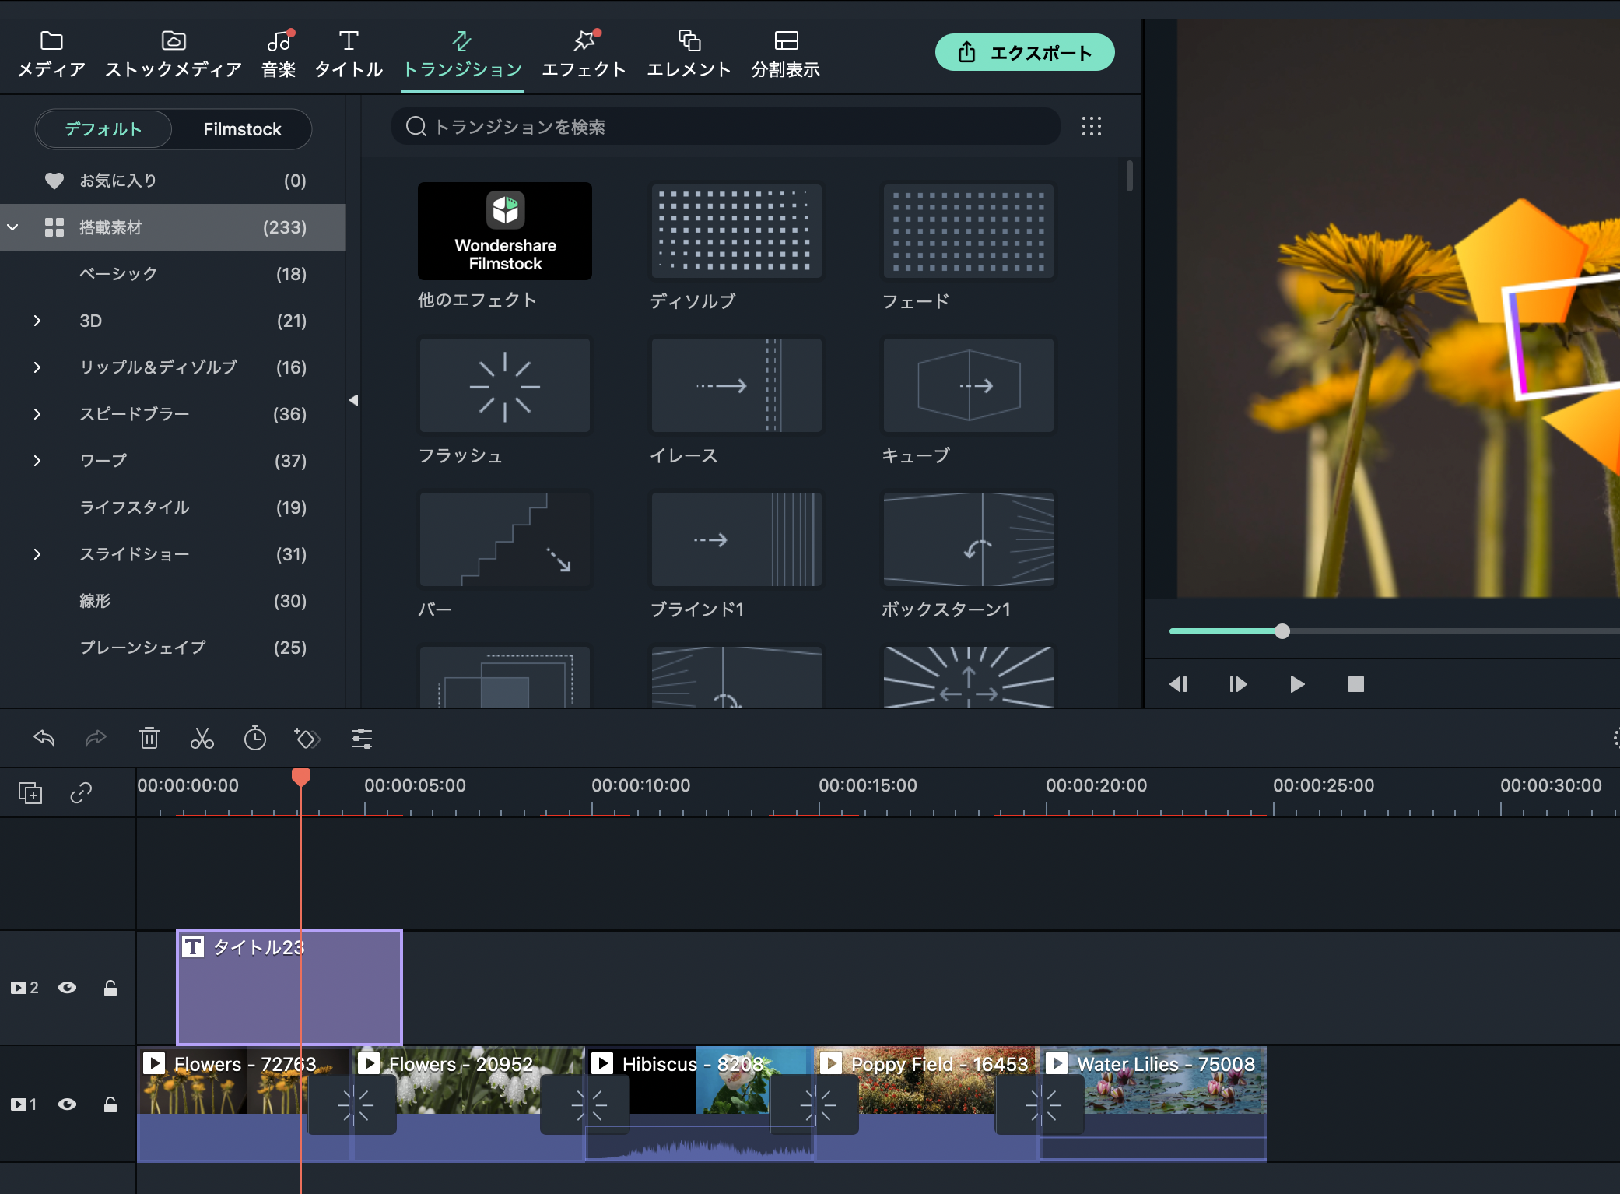
このままだとタイトルの最後が
急に終わってしまうね。
さいご
きゅう
お
トランジションを開いて
ディゾルブをかけていこう！
ひら

Slide 37
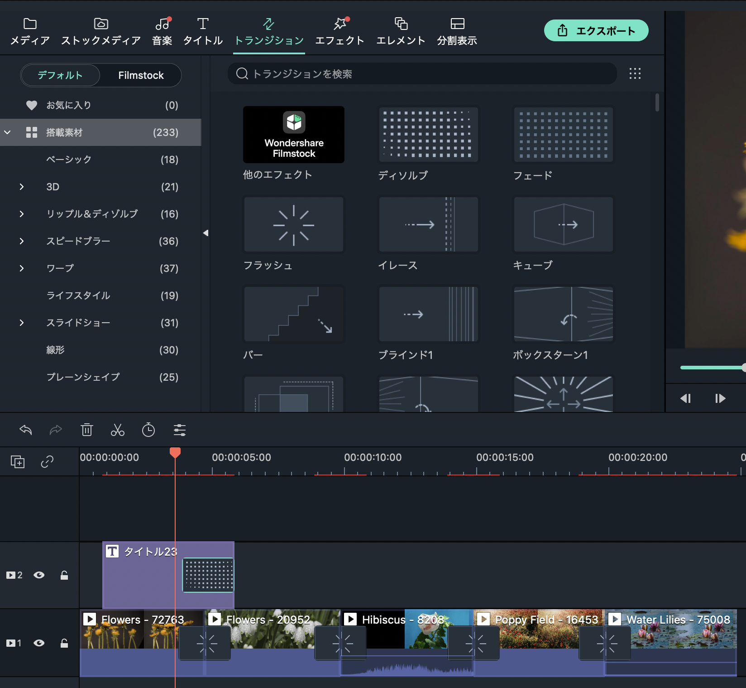
トランジションの搭載素材から
「ディゾルブ」をタイトルの右端にのせます。
とうさいそざい
みぎはし
クリック

Slide 38
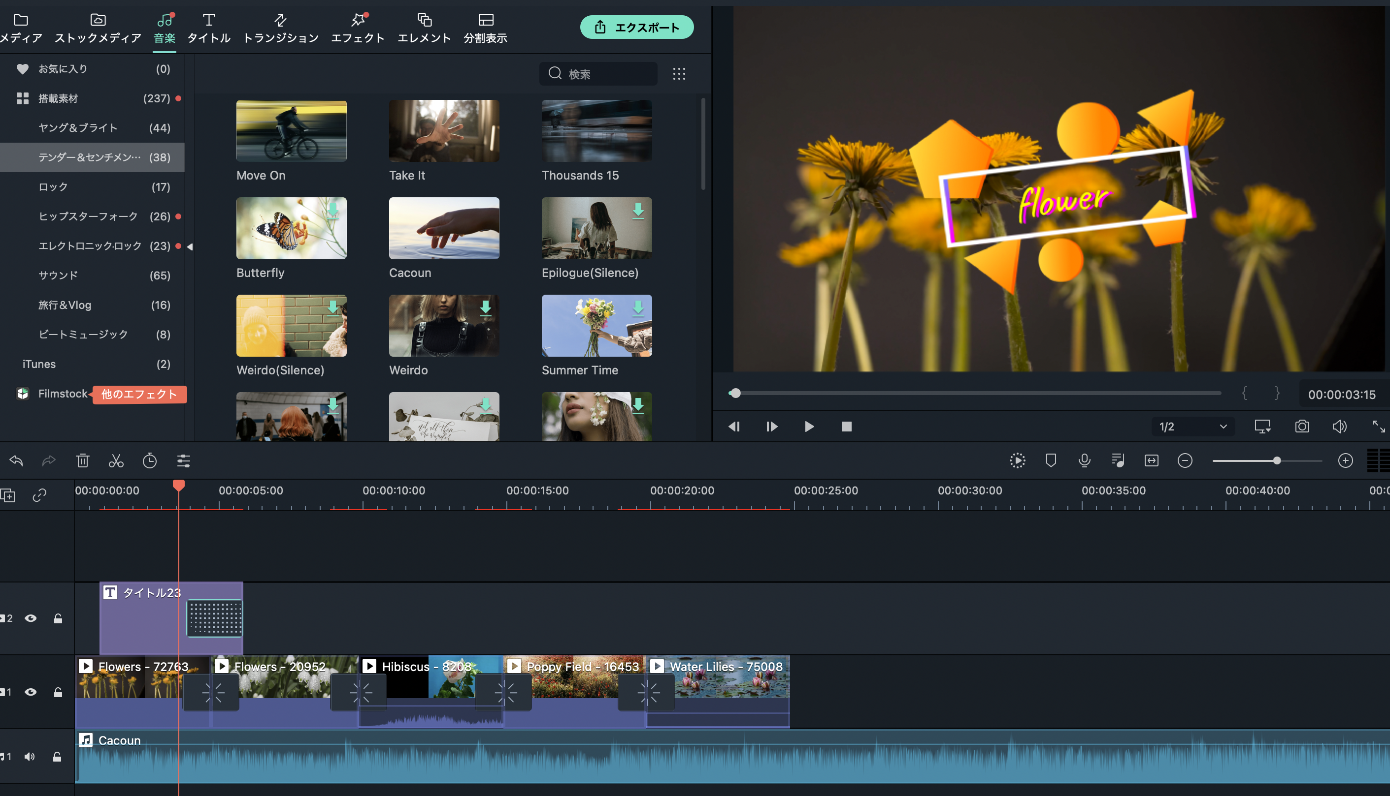
次に「音楽」をクリックして、「搭載素材」の中の
「テンダー&センチメンタル」をクリックします。
その中の「Cacoun」をタイムラインの映像の下の段にのせます。
つぎ
おんがく
とうさいそざい
なか
なか
えいぞう
した
だん
クリック

Slide 39
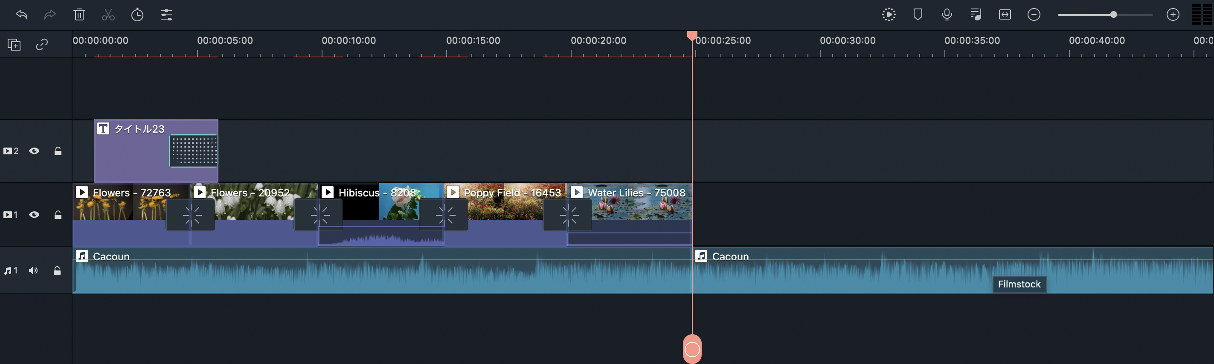
音楽を映像が終わる部分と同じ場所でカットします。
おんがく
えいぞう
お
ぶぶん
おな
ばしょ
カットした音楽は削除しよう。
おんがく
さくじょ
さくじょ
削除

Slide 40
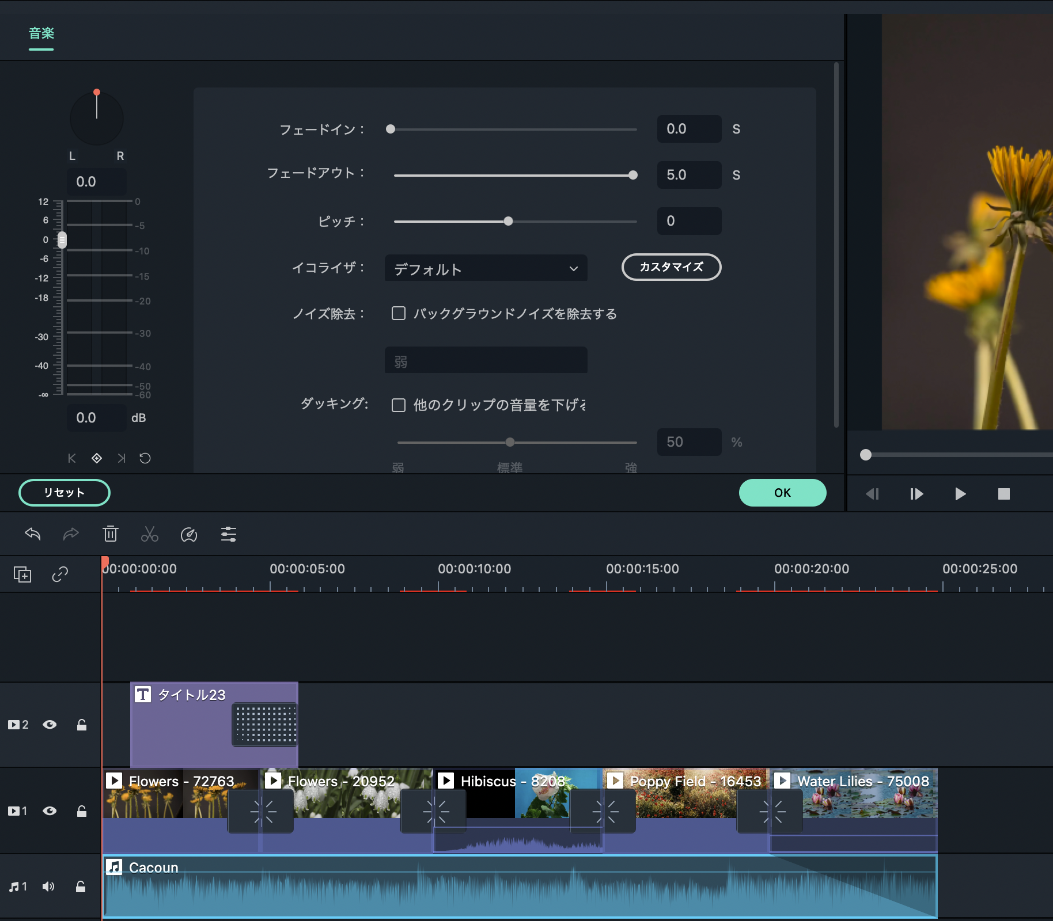
音楽をタイムライン上でダブルクリックします。
「フェードアウト」の数値を5.0まで上げておきます。
おんがく
じょう
すうち
あ
音楽の最後の部分の音が
少しずつ小さくなるよ。
おんがく
さいご
ぶぶん
おと
すこ
ちい
「OK」をクリックして完了です！
かんりょう

Slide 41

動画を保存しよう
どうが
ほぞん
ファイル→「プロジェクトを別名で保存」を選択します。
べつめい
ほぞん
せんたく

Slide 42
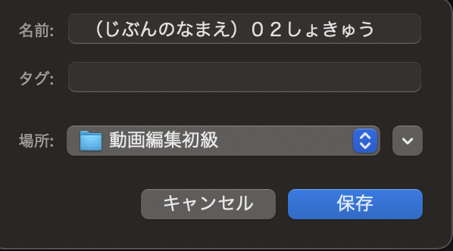
動画を保存しよう
どうが
ほぞん
ファイル名を「（じぶんのなまえ）０２しょきゅう」にして
「保存」ボタンをおします。
めい
ほぞん

Slide 43
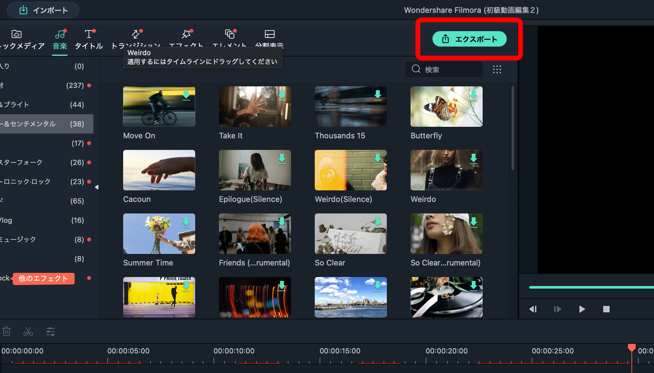
すべ へんしゅう かんりょう
かんせい えいぞう か だ ひと どうが
全ての編集が完了したら「エクスポート」をクリックします。
完成した映像を書き出して一つの動画にします。

Slide 44

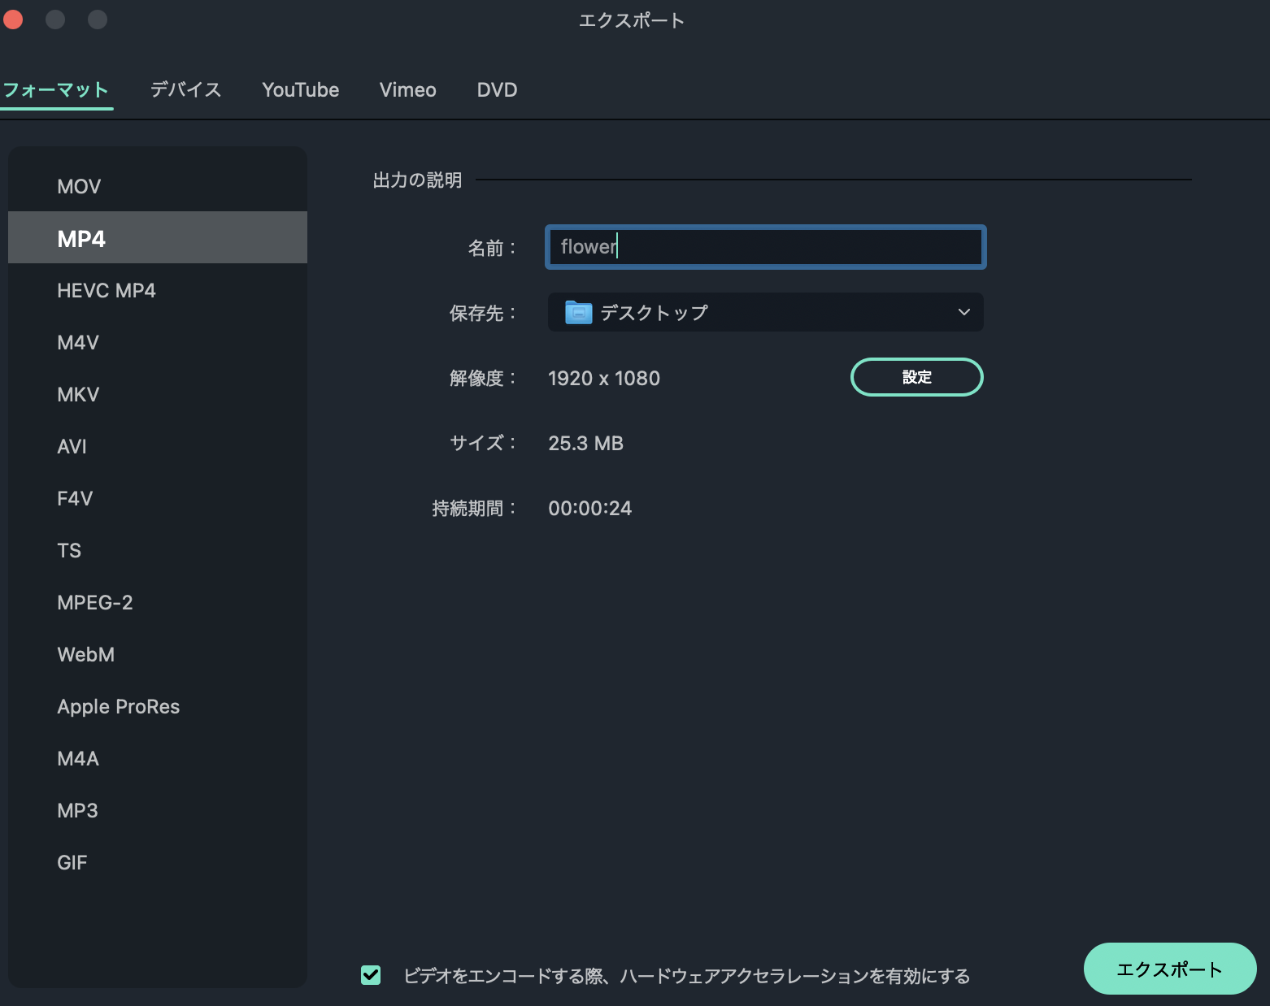
「MP4」を選択して、名前は自分の好きなものにします。
その名前のファイルで動画が書き出されます。
保存先は「デスクトップ」にして を押します。
せんたく
なまえ
じぶん
す
なまえ
どうが
か
だ
ほぞんさき
お
画像では
「flower」という
名前にしたよ！
がぞう
なまえ

Slide 45
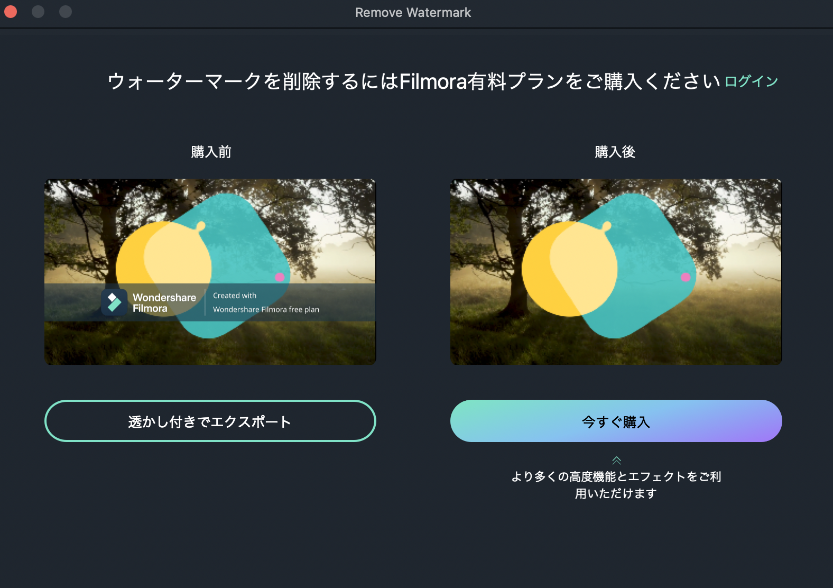
画像のような画面が表示されます。
左側の「透かし付きでエスクポート」をクリックします。
Filmoraのロゴ入りの動画がデスクトップに書き出されます。
がぞう
がめん
ひょうじ
ひだりがわ
す
つ
フィモーラ
い
どうが
か
だ

Slide 46
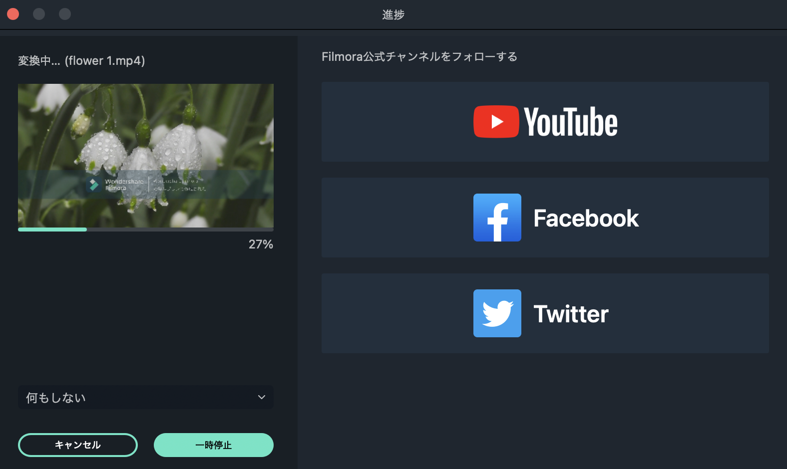
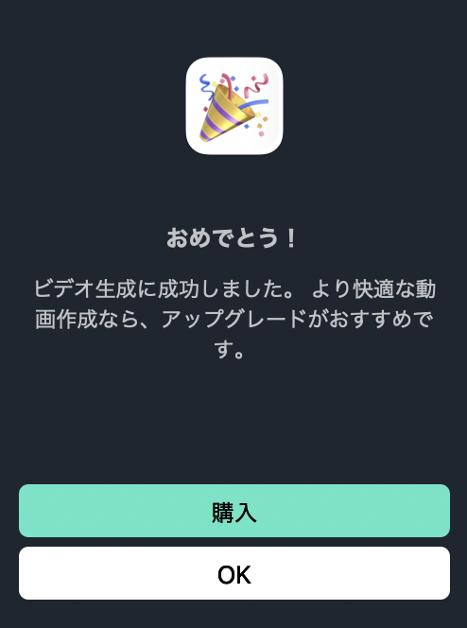
動画の書き出しが終わるまでは
左のような画像が表示されるよ。
少し時間がかかるけど、
そのまま待っていてね！
どうが
か
だ
お
ひだり
がぞう
ひょうじ
すこ
じかん
ま
「おめでとう！」という
表示が出たら「OK」を押して
デスクトップに動画があることを確認しよう！
ひょうじ
で
お
どうが
かくにん

Slide 47
完成動画を確認する
かんせいどうが かくにん

Slide 48
完成動画を確認する
かんせいどうが
かくにん
動画の書き出しが完了したら、
実際に動画を再生してみよう！
どうが
か
だ
かんりょう
じっさい
どうが
さいせい
自分で動画を見て、どこが一番好きだったかを
紙に書き出してみよう！
じぶん
どうが
み
いちばんす
かみ
か
だ
なぜその部分が好きなのかも
考えて紙に書いてみよう！
ぶぶん
す
かんが
かみ
か

Slide 49

おつかれさまでした！
がんばったね！

